Slide 1

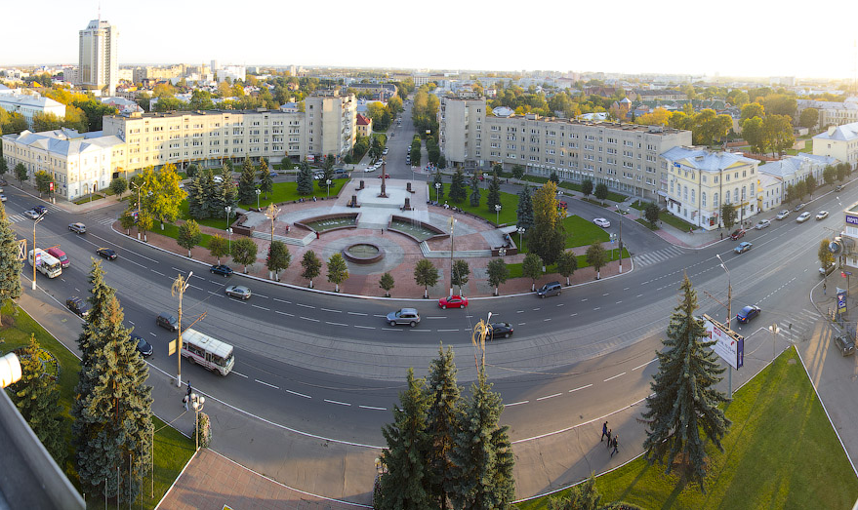
БЮДЖЕТ ДЛЯ ГРАЖДАН
Администрация города Твери
Подготовлен на основе решения Тверской городской Думы
от 02.10.2020 № 189 «Об утверждении отчёта об исполнении
бюджете города Твери за 2019 год»

Slide 2
Администрация города Твери
В целях реализации принципа прозрачности, открытости бюджета и информирования жителей о расходовании средств бюджета города Твери разработан «Бюджет для граждан» по исполнению бюджета за 2019 год.
Бюджет для граждан познакомит вас с основами бюджетного процесса, данными отчета об исполнении основного финансового документа города.
Данная информация позволит гражданам составить
представление об источниках формирования доходов бюджета города Твери, направлениях расходования бюджетных средств в 2019 году.

Slide 3
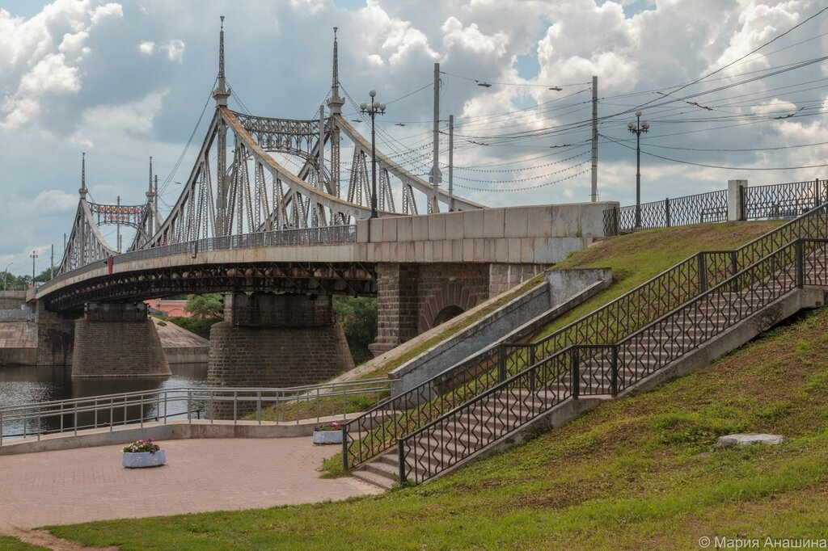
Вводная часть
Администрация города Твери

Slide 4
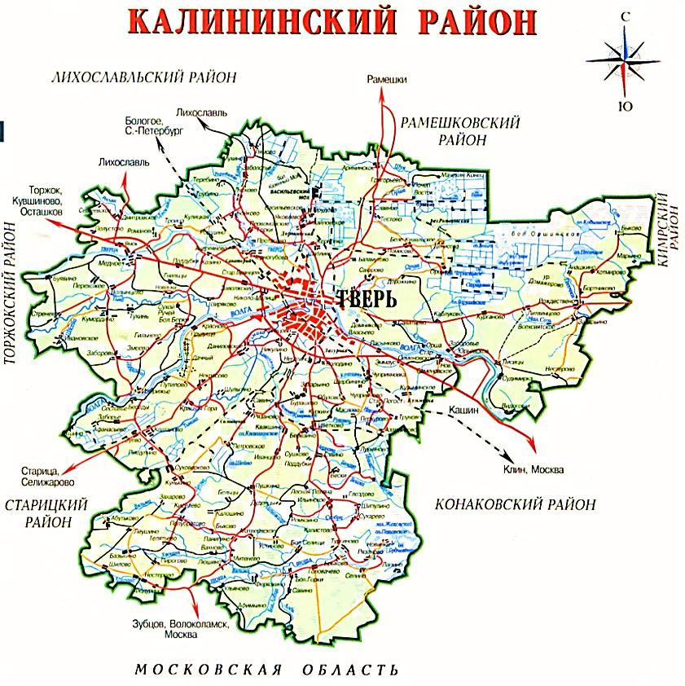
Информация для составления и публикации документа
«БЮДЖЕТ ДЛЯ ГРАЖДАН» за 2019 год
Итоги 2019 года свидетельствуют о стабильном развитии экономики города Твери, повышении объемов промышленного производства, работ и услуг. Расширение рынков сбыта способствовало продвижению Тверской продукции за пределы региона и страны в целом. Дополнительно созданные рабочие места позволили сохранить динамику повышения уровня занятости населения и снижения безработицы.
Темпы роста заработной платы работников опережали уровень инфляции, за год увеличилась численность населения города Твери.
Промышленность. В 2019 году объем отгруженных товаров собственного производства, выполненных работ и услуг крупными и средними предприятиями города Твери в действующих ценах в 2019 году составил 171,5 млрд. рублей, при темпе роста в действующих ценах 119,9 %, в том числе предприятиями обрабатывающих производств – 147,7 млрд. рублей при темпе роста в действующих ценах 122,3%.
Объем промышленной деятельности по обеспечению электрической энергией, газом и паром, кондиционированию воздуха по сравнению с 2018 годом увеличился на 1,9% в действующих ценах; по водоснабжению, водоотведению, организации сбора и утилизации отходов, деятельности по ликвидации загрязнений - на 57,8%.

Slide 5
Таким образом, прогнозный показатель объема отгруженных товаров, работ и услуг в целом исполнен на 116,2 %, в том числе по обрабатывающим производствам – на 119,8%.
171,5
млрд. рублей
147,7
млрд. рублей
В 2019 году по сравнению с 2018 годом выросло производство пожарных автомобилей (392,3%), пассажирских железнодорожных вагонов (темп роста 117,8%), комплектующих принадлежностей для автотранспортных средств (162,2%), светильников и осветительных проборов, пластмасс в первичных формах, оборудования для кондиционирования воздуха, мебели, бетона, блоков силикатных, изделий деревянных строительных, материалов нетканых, полуфабрикатов мясных, солода.

Slide 6

Динамика темпов роста объемов отгруженных товаров, выполненных работ
и услуг крупными и средними предприятиями города Твери в 2019 году
нарастающим итогом, в % к 2018 году
Повышение объемов отгрузки обеспечено по 13-ти видам экономической деятельности.
Лидирующие темпы роста в 2019 году:
- резиновых и пластмассовых изделий – 162,9%;
- организаций по ремонту и монтажу машин и оборудования – 158%;
- напитков – 137,1%;
- компьютеров, электронных и оптических изделий – 135,4%;
- прочих транспортных средств и оборудования – 134,2%;
- готовых металлических изделии – 115,6%;
- мебели – 113,7%;
- лекарственных средств и материалов, применяемые в медицинских целях – 113,7%.

Slide 7
Наблюдаемая динамика нарастания объемов производства обеспечивается расширением рынка заказов и сбыта промышленной продукции и стабильной производственно-финансовой деятельностью хозяйствующих субъектов. В результате – растет индустриальный потенциал города.
Динамика объемов и темпов роста отгруженных товаров
(работ и услуг) обрабатывающими производствами в 2017-2019 годах

Slide 8

Малое предпринимательство. В соответствии со сведениями единого реестра субъектов малого и среднего предпринимательства, ведение которого осуществляется Федеральной налоговой службой, на 1 января 2020 года в городе Твери учтено
23,2 тыс. субъектов малого и среднего предпринимательства (далее - МСП).
Структура субъектов малого и среднего предпринимательства в 2019 году
За 2019 год
создано 3 518 субъектов МСП, в том числе
2,1 тыс. ИП
948
61
23 211
9 761
Наибольшая доля субъектов МСП в общем числе традиционно остается за оптовой и розничной торговлей, ремонтом автотранспортных средств, бытовых изделий и предметов личного пользования (32,2%), транспортировкой и хранением (9,4%), строительством (6,2%).

Slide 9

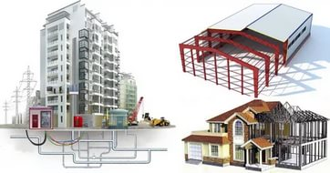
Жилищное строительство. В 2019 году прогноз ввода в эксплуатацию жилых домов за счет всех источников финансирования исполнен на 96,5%. За год предприятиями и организациями всех форм собственности и индивидуальными застройщиками города Твери введено в эксплуатацию жилья общей площадью 207,6 тыс. кв. м жилья (3 483 квартиры) или 32,5% от областного объема введенного жилья.
Застройщиками построено 32 многоквартирных жилых дома общей площадью 176,2 тыс. кв. м. За счет средств населения введено 31,4 тыс. кв. м жилья, что в 7,5 раз больше 2018 года.

Slide 10
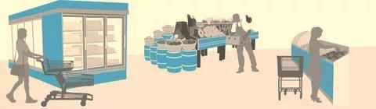
Потребительский рынок. По оценке, в 2019 году оборот розничной торговли
по полному кругу предприятий и организаций в городе Твери составил 185,2 млрд. рублей и увеличился к 2018 году на 3,5 % в сопоставимых ценах. В течение 2019 года на территории города Твери открыто 10 крупных и средних объектов розничной торговли и общественного питания общей площадью 5,4 тыс. кв. м: 5 супермаркетов «Пятерочка»
(ООО «Агроторг» - 0,6 тыс. кв. м; 0,6 тыс. кв. м; 0,6 тыс. кв. м; 0,5 тыс. кв. м; 0,4 тыс. кв. м), 5 супермаркетов «Магнит» (АО «Тандер» - по 0,6 тыс. кв. м). В структуре оборота розничной торговли 54,3% занимали непродовольственные товары, 45,7% – товары продовольственной группы, включая напитки и табачные изделия.
Динамика оборота розничной торговли на душу населения города Твери
(все каналы реализации)
тыс. рублей
Оборот розничной торговли, млрд. рублей
148,6 | 154,2 | 163,3 | 171,7 | 185,2

Slide 11


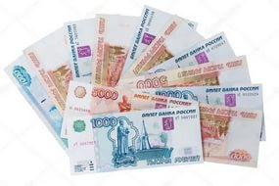
Зарплата
(+8,1%)
Среднемесячная заработная плата в городе Твери.
Стабильная деятельность хозяйствующих субъектов в 2019 году создала условия для повышения заработной платы работников, занятых в экономике областного центра (43,5 тыс. рублей).
Инфляция
(+3,9%)
В 2019 году рост заработной платы
крупных и средних организаций опережал уровень инфляции.
Номинальный размер среднемесячной заработной платы отличается по видам экономической деятельности и находится в пределах
от 26,3 до 62,9 тыс. рублей.
Просроченной задолженности по выплате заработной платы в организациях города Твери
на 1 января 2020 года
не зафиксировано.
По данным Тверьстата

Slide 12




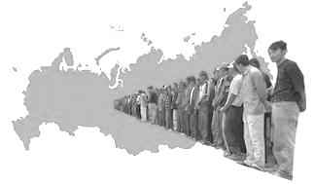
Повышается уровень оплаты труда работников малых предприятий. Согласно оценке,
в 2019 году заработная плата в малом бизнесе увеличилась до 24,5 тыс. рублей. В целом среднемесячная заработная плата работников, занятых в экономике города Твери, за 2019 год выросла на 8,2% и составила 37,7 тыс. рублей.
В рейтинге 16-ти
областных центров Центрального федерального округа России
Тверь заняла 5 место
по наиболее высокому номинальному размеру заработной платы работников крупных
и средних предприятий за 2019 год
Демография (предварительная оценка Тверьстата). В 2019 году численность населения города Твери увеличилась на 4,2 тыс. человек и на 1 января 2020 года превысила 425 тыс. человек.
Рождаемость
и смертность в 2019 году
Браки и разводы
в 2019 году
Миграция населения
в 2019 году
4 087 детей родилось
5 581 человек умерло
Естественная
убыль населения
(-1 494 человека)
2 585 браков
1 552 развода
на 100 браков
приходится
60 разводов
15 437 мигрантов прибыло
9 716 мигрантов выбыло
миграционный
прирост
+5 721 мигрант

Slide 13



Ситуация на рынке труда. Повышение уровня занятости населения в экономике
является позитивным фактором снижения масштабов неполной занятости организаций и уровня безработицы. На 1 января 2020 года в режиме неполной рабочей недели находились 272 работника 9-ти предприятий города Твери. В 2019 году показатели использования неполной занятости работников стали самыми низкими с 2009 года. Официальный статус безработных на конец 2019 года имеют 537 граждан, уровень безработицы составил 0,21%.
В 2019 году на дополнительно введенные (созданные) рабочие места крупных и средних организаций принято
1,2 тыс. работников
Среди 16-ти областных центров ЦФО Тверь на 2 месте (после Калуги)
по минимальной численности безработных в 2019 году

Slide 14

Перечень показателей для составления документа
«Бюджет для граждан» за 2019 год
№ п/п | Наименование показателей | Единицы измерения | 2019 год
 |  |  | план (прогноз) | фактически
1. | Индекс потребительских цен (за период с начала года) | % | 104,2 | 103,9
2. | Среднемесячная заработная плата в целом по территории города | рублей | 37 363 | 37 698
4. | Среднегодовая численность постоянного населения (предварительная оценка Тверьстата) | тыс. человек | 422,2 | 422,9
5. | Уровень безработицы на конец года | % | 0,27 | 0,21
22. | Численность детей в возрасте 1-6 лет в муниципальном образовании на 01.01.2019 * | человек | х | 30 125
51. | Общая численность детей в возрасте 5-18 лет в муниципальном образовании на 01.01.2019 * | человек | х | 57 874
66. | Общая площадь жилых помещений, введенных в действие за год, за счет всех источников финансирования | тыс. кв. метров | 215,0 | 207,6
76. | Количество субъектов малого и среднего предпринимательства, которым оказана финансовая поддержка | единиц | 12 | 3
77. | Число субъектов малого и среднего предпринимательства | единиц | 26 315 | 23 211
* по официальным данным Тверьстата о распределении населения города Твери по полу и возрасту на 01.01.2019

Slide 15
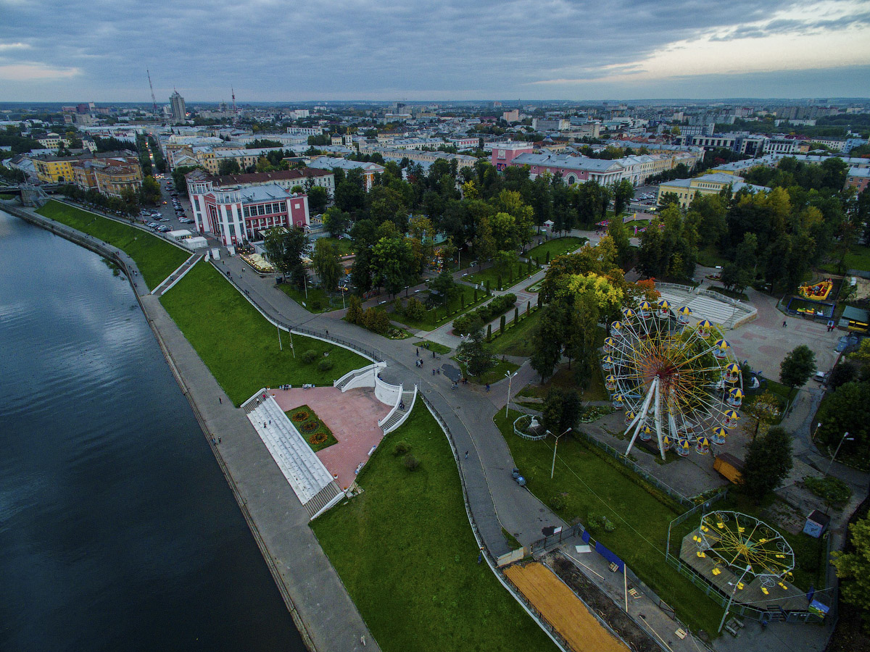
Основные характеристики исполнения бюджета города Твери за 2019 год
Администрация города Твери

Slide 16
Основные показатели
исполнения бюджета города Твери
за 2019 год
млн. руб.
Показатель | План на 2019 год | Исполнено на 01.01.2020 | % исполнения за 2019 год | Справочно: 2018 год
 |  |  |  | исполнено | % исполнения
1 | 2 | 3 | 4 | 5 | 6
Доходы | 10 750,4 | 9 710,3 | 90% | 7 793,7 | 83%
Расходы | 11 138,4 | 10 031,6 | 90% | 8 176,2 | 85%
Дефицит (-), Профицит (+) | - 388,0 | -321,3 |  | - 382,5

Slide 17
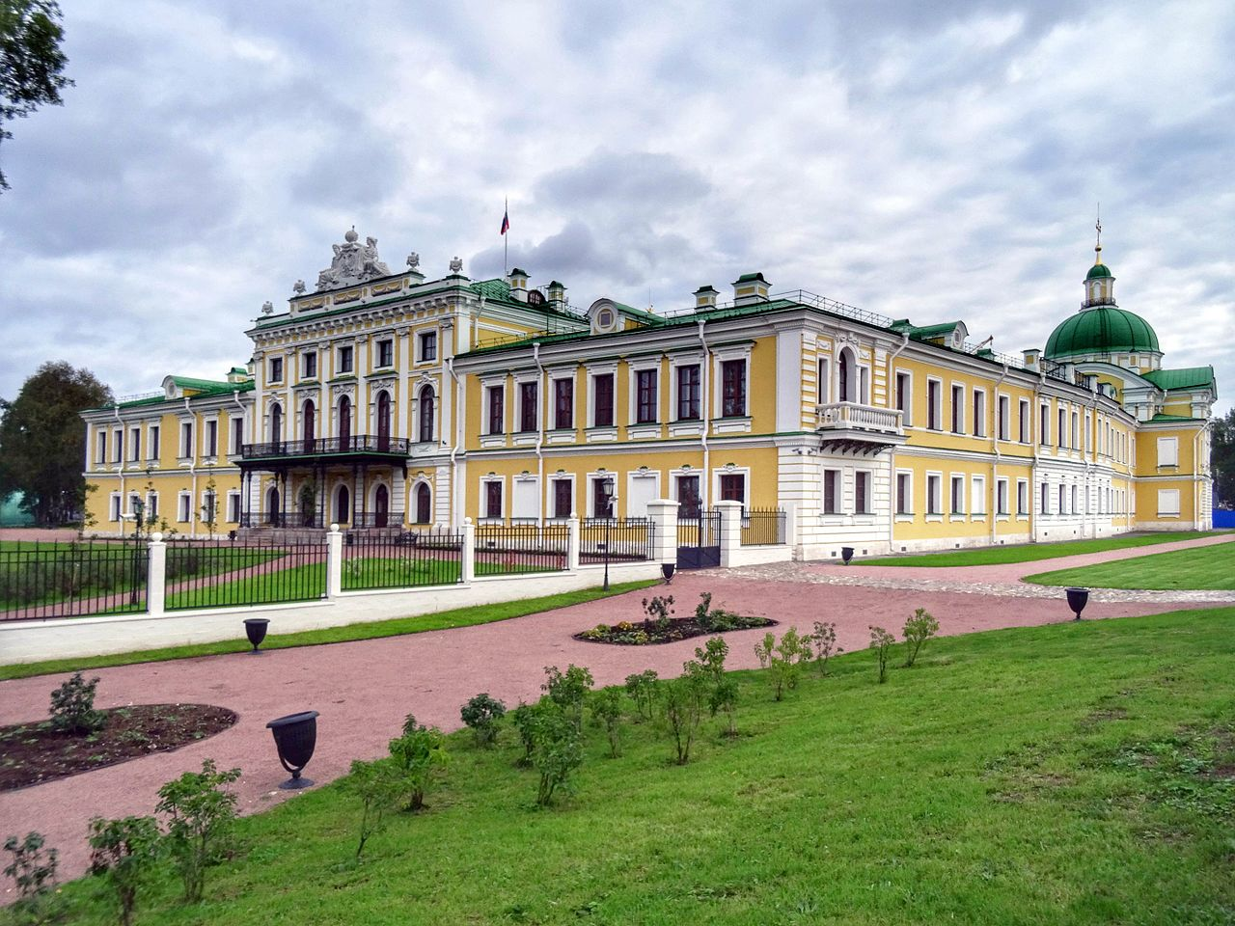
Администрация города Твери
Доходы бюджета

Slide 18

Доходы бюджета города Твери
за 2019 год
млн руб.
Показатель | План на 2019 год | Исполнено на 01.01.2020 | % исполнения годового плана | Справочно: 2018 год
 |  |  |  | исполнено | % исполнения
1 | 2 | 3 | 4 | 5 | 6
Доходы, всего | 10 750,4 | 9 710,3 | 90% | 7 793,7 | 83%
налоговые и неналоговые доходы | 4 300,7 | 4 153,8 | 97% | 3 928,0 | 96%
налоговые | 2 619,9 | 2 647,6 | 101% | 2 490,0 | 105%
неналоговые | 1 680,8 | 1 506,2 | 90% | 1 438,0 | 83%
безвозмездные поступления | 6 449,7 | 5 556,5 | 86% | 3 865,7 | 74%

Slide 19
Структура доходов бюджета в 2019 году
Утверждено
Исполнено
43%
безвозмездные
поступления
налоговые доходы
неналоговые доходы

Slide 20
Структура налоговых доходов
Налоговые доходы
(ст. 61.2 Бюджетного кодекса РФ)
Местные налоги
полностью зачисляются в бюджет города
Доходы, поступающие в местный бюджет в виде отчислений от федеральных и региональных налогов и сборов по нормативам, установленным бюджетным законодательством
Налог на доходы физических лиц –
по нормативу 15%
Доходы от уплаты акцизов
на нефте-продукты – по дифференци-
рованному нормативу 0,3122%
Налоги, предусмот-ренные специальны-ми налоговыми режимами – по нормативу 100%
Государст-венная пошлина – по нормативу 100%
Налог на имущество физических лиц –
по нормативу 100%
Земельный налог –
по нормативу 100%

Slide 21
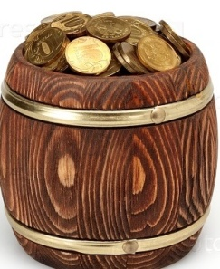



Распределение налоговых доходов, собранных с территории города Твери, по уровням бюджетной системы Российской Федерации
в 2019 году
38,6 млрд руб.
МЕСТНЫЙ БЮДЖЕТ
7%
2,6 млрд руб.
56%
ОБЛАСТНОЙ БЮДЖЕТ
21,5 млрд руб.
37%
14,5 млрд руб.
ФЕДЕРАЛЬНЫЙ БЮДЖЕТ

Slide 22
Налоговые доходы бюджета города Твери в 2019 году
млн руб.
№ | Наименование показателя | Уточненный план | Исполнено | % исполнения
 | Налоговые доходы: | 2 619,9 | 2 647,6 | 101
1 | Налог на доходы физических лиц | 1 612,4 | 1 565,5 | 97
2 | Доходы от уплаты акцизов на ГСМ | 14,1 | 15,7 | 111
3 | Налоги, предусмотренные специальными налоговыми режимами, из них: | 306,3 | 353,3 | 115
 | - единый налог на вмененный доход | 278,6 | 312,7 | 112
 | - налог, взимаемый в связи с применением патентной системы налогообложения | 27,6 | 40,5 | в 1,5 р.
4 | Налоги на имущество: | 630,2 | 648,7 | 103
 | - налог на имущество физических лиц | 159,1 | 152,5 | 96
 | - земельный налог | 471,1 | 496,2 | 105
5 | Государственная пошлина | 56,9 | 64,4 | 113

Slide 23
Структура неналоговых доходов
Доходы от использования
имущества и земли
Платежи при пользовании природными ресурсами
Неналоговые доходы
(ст. 62 Бюджетного кодекса РФ)
Доходы от оказания
платных услуг
Доходы от продажи
имущества и земли
Штрафы, санкции, возмещение ущерба
23

Slide 24
Неналоговые доходы бюджета города Твери в 2019 году
млн руб.
№ | Наименование показателя | Уточненный план | Исполнено | % исполнения
 | Неналоговые доходы: | 1 680,8 | 1 506,2 | 90
1 | Доходы от использования имущества, находящегося в государственной и муниципальной собственности | 906,2 | 731,4 | 81
 | из них: - арендная плата за земли | 498,8 | 384,1 | 77
 | - доходы от аренды имущества | 345,2 | 311,0 | 90
2 | Платежи при пользовании природными ресурсами | 3,5 | 4,2 | 120
3 | Доходы от оказания платных услуг и компенсации затрат государства | 5,1 | 16,2 | в 3,2 р.
4 | Доходы от продажи материальных и нематериальных активов | 556,7 | 376,4 | 68
 | из них: - доходы от реализации имущества | 508,0 | 277,3 | 55
 | - доходы от продажи земель | 48,6 | 99,1 | в 2 р.
5 | Штрафы, санкции, возмещение ущерба | 209,3 | 377,9 | в 1,8 р.

Slide 25

Структура доходов бюджета города Твери за 2019 год
в сравнении с прошлым годом
Рост доли безвозмездных поступлений по сравнению с 2018 годом обусловлен увеличением объема межбюджетных трансфертов из областного бюджета на реализацию национальных проектов
2018 год
50%

Slide 26
Структура безвозмездных поступлений
Безвозмездные поступления
Межбюджетные трансферты (МБТ)
Безвозмездные поступления от физических и юридических лиц (добровольные пожертвования)
Дотации
Субсидии
Субвенции
Иные МБТ

Slide 27
Безвозмездные поступления в бюджет города Твери в 2019 году
млн руб.
№ п/п | Безвозмездные поступления | Уточненный план | Поступило | % исполнения
1 | Субсидии | 2 761,0 | 1 896,5 | 69%
2 | Субвенции | 2 876,4 | 2 874,9 | 100%
3 | Иные межбюджетные трансферты | 807,4 | 787,3 | 98%
4 | Безвозмездные поступления от физических и юридических лиц (на реализацию программ по поддержке местных инициатив, грант от Фонда поддержки детей, находящихся в трудной жизненной ситуации) | 4,9 | 4,2 | 86%
5 | Возврат остатков субсидий, субвенций и иных межбюджетных трансфертов, имеющих целевое назначение, прошлых лет из бюджетов городских округов |  | -7,0
6 | Доходы бюджетов городских округов от возврата организациями остатков субсидий прошлых лет |  | 0,6
 | Итого безвозмездные поступления | 6 449,7 | 5 556,5 | 86%

Slide 28
Исполнение по межбюджетным трансфертам
за 2019 год в сравнении с исполнением за 2018 годом
млн руб.
 | % исполнения за 2018 год | % исполнения за 2019 год
Всего МБТ: | 76% | 86%
Субсидии | 48% | 69%
Субвенции | 100% | 100%
Иные МБТ | 69% | 97%
*Учитывая, что межбюджетные субсидии перечисляются из областного бюджета в бюджет города только после подтверждения факта выполнения работ, основная причина недопоступления межбюджетных трансфертов – нарушение подрядчиками сроков выполнения муниципальных контрактов.

Slide 29
2019 год
Безвозмездные поступления в бюджет города Твери
Утверждено – 6 449,7млн.руб.
Исполнено – 5 556,5 млн.руб.,
в том числе возврат в областной бюджет 7,0 млн.руб.
Другие безвозмездные поступления

Slide 30
Поступление субвенций в 2019 году
В 2019 год в бюджет города поступило субвенций по 10 видам переданных государственных полномочий.:
2 772,9
млн. руб.
Реализация прав граждан в области образования
Реализация прав детей-сирот, детей, оставшихся без попечения родителей
78,3
млн. руб.
Иные переданные государственные полномочия
23,7
млн. руб.
СУБВЕНЦИИ
2 874,9 млн.руб.

Slide 31
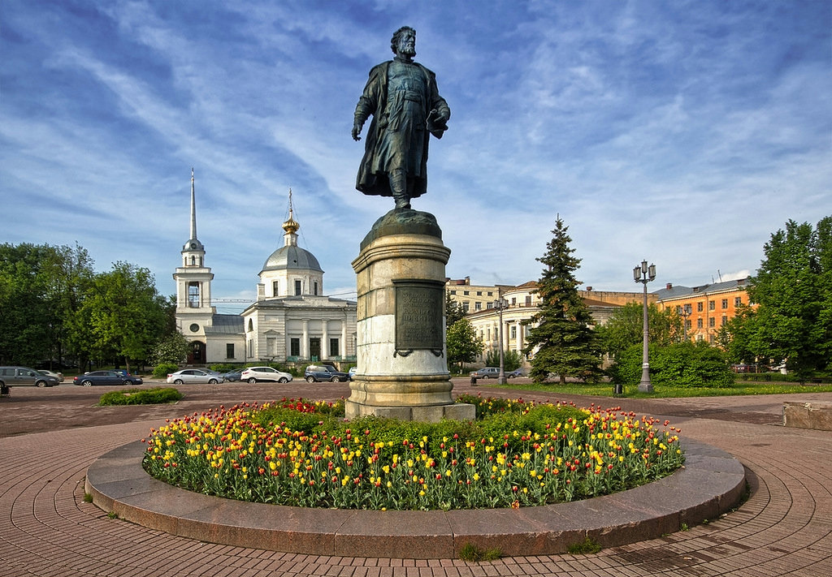
Администрация города Твери
Расходы бюджета

Slide 32

Расходы бюджета города Твери за 2019 год по источникам
млн. руб.
 | Уточненный план на 2019 год | Исполнено на 01.01.2020 | % исполнения за 2019 год | Справка: % исполнения за 2018 год
1 | 3 | 4 | 5 | 6
Расходы всего | 11 138,4 | 10 031,6 | 90% | 85%
- за счет собственных средств бюджета города | 4 688,7 | 4 475,5 | 96% | 96%
- за счет межбюджетных трансфертов | 6 449,7 | 5 556,1 | 86% | 76%

Slide 33
Исполнение расходов за счет целевых поступлений
в бюджет города в 2019 году

Slide 34
Исполнение переданных государственных полномочий за счет субвенций из областного бюджета
млн. руб.
 | Наименование субвенций | 2019 год
 |  | Уточненный план | Исполнено по состоянию на 01.01.2020
 | ВСЕГО расходы за счет субвенций | 2 876,4 | 2 872,6
1 | Обеспечение прав граждан на получение бесплатного общего, начального, дополнительного и дошкольного образования | 2 659,6 | 2 659,6
2 | Компенсация части родительской платы за содержание ребенка в дошкольных учреждениях | 113,3 | 113,3
3 | Обеспечение жилыми помещениями детей-сирот | 79,7 | 78,3
4 | Государственная регистрация актов гражданского состояния | 18,6 | 18,0
5 | Создание и обеспечение деятельности комиссий по делам несовершеннолетних и административных комиссий | 2,5 | 2,5
6 | Организация транспортного обслуживания населения в межмуниципальном и пригородном сообщении | 0,3 | 0,3
7 | Организация мероприятий по предупреждению и ликвидации болезней животных, их лечению, защите населения от болезней, общих для человека и животных | 1,6 | 0
8 | Составление (изменение) списков кандидатов в присяжные заседатели федеральных судов общей юрисдикции | 0,3 | 0,1
9 | Создание административных комиссий | 0,5 | 0,5

Slide 35
Исполнение расходов за счет межбюджетных субсидий
млн. руб.
Наименование субсидий | 2019 год
 | Уточненный план | Исполнено по состоянию на 01.01.2020
Всего расходы за счет субсидий | 2 761,0 | 1 892,0
Субсидия на обеспечение жилыми помещениями малоимущих многодетных семей | 14,8 | 14,8
Субсидии на реализацию расходных обязательств отрасли образования | 222,4 | 220,5
Субсидия на реализацию программы поддержки местных инициатив на территории города Твери | 10,6 | 10,2
Субсидия на поддержку муниципальных программ формирования современной городской среды в рамках реализации национального проекта «Жилье и городская среда» | 115,0 | 113,6
Субсидия на реализацию закона Тверской обл. «О статусе города Тверской области, удостоенного почетного звания РФ «Город воинской славы» | 349,5 | 178,3
Субсидия на реконструкцию блока биологической очистки очистных сооружений канализации города Твери в рамках реализации национального проекта «Экология» | 304,2 | 264,0
Субсидия на модернизацию нитки водовода от Тверецкого водозабора до дюкера Восточного моста в рамках реализации национального проекта «Экология» | 83,4 | 78,9
Субсидии на проведение капитального ремонта теплоэнергетических комплексов | 24,4 | 19,9

Slide 36
продолжение
млн. руб.
Наименование субсидий | 2019 год
 | Уточненный план | Исполнено по состоянию на 01.01.2020
Субсидия на строительство школы-детского сада на 560 ученических мест и 80 дошкольных мест в микрорайоне «Юность» | 60,6 | 60,6
Субсидии на строительство школы на 1224 места в микрорайоне «Брусилово» в рамках реализации национального проекта «Образование» | 826,2 | 752,0
Субсидия на строительство школы на 1224 места в микрорайоне «Радужный» в рамках реализации национального проекта «Образование» | 446,6 | 1,6
Субсидия на строительство детского сада на 150 мест по ул.Планерная – 1-ый пер.Вагонников в рамках реализации национального проекта «Демография | 108,7 | 9,8
Субсидия на строительство детского сада на 100 в микрорайоне Южный, Октябрьский проспект в рамках реализации национального проекта «Демография | 108,8 | 86,6
Субсидия на обеспечение жильем молодых семей | 11,3 | 11,3
Субсидия расходных обязательств муниципальных учреждений культуры | 73,3 | 68,9
Субсидия на укрепление материально-технической базы спортивных школ | 0,5 | 0,5
Субсидия на проведение работ по восстановлению воинских захоронений | 0,7 | 0,5

Slide 37
Исполнение расходов за счет иных межбюджетных трансфертов в 2019 году
млн. руб.
 | Наименование | 2019 год
 |  | Уточненный план | Исполнено по состоянию на 01.01.2020
 | ВСЕГО за счет иных межбюджетных трансфертов | 807,4 | 787,2
1 | Средства на ремонт муниципальных дорог в рамках реализации национального проекта «Безопасные и качественные автомобильные дороги» | 798,0 | 778,0
2 | Средства на реализацию мероприятий по обращениям, поступающим к депутатам ЗС Тверской области | 7,8 | 7,7
3 | Средства на предоставление финансовой поддержки лучшим школам Тверской области | 1,0 | 1,0
4 | Средства на содействие развитию малого и среднего предпринимательства в сфере туризма | 0,6 | 0,5

Slide 38


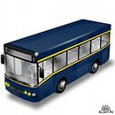








Исполнение расходов за счет собственных средств
бюджета города
Образование
1 445,5 млн. руб.
Социальная политика
111,8 млн. руб.
4 475,5
млн. руб.
Транспорт
365,9 млн. руб.
Физическая культура и спорт
71,2 млн. руб.
Благоустройство
419,7 млн. руб.
Культура, кинематография
239,0 млн. руб.
Дорожное хозяйство
595,2 млн. руб.
Другие вопросы в области городского хозяйства
235,4 млн. руб.
Жилищно-коммунальное хозяйство
55,0 млн. руб.
Общегосударственные вопросы
780,9 млн. руб.
Обслуживание муниципального долга
155,9 млн. руб.

Slide 39
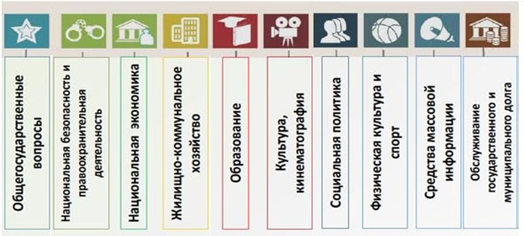
Структура расходов бюджета города
Расходы бюджета города распределены:
- по 16 распорядителям (прямым получателям) бюджетных средств;
- по 13 муниципальным программам;
- по 10 разделам бюджетной классификации расходов:

Slide 40
Расходы бюджета города Твери
по разделам бюджетной классификации
млн. руб.
Раздел | Наименование расходов | Уточненный план на 2019 год | Исполнено на 01.01.2020 | % исполнения плана
01 | Общегосударственные вопросы | 817,0 | 785,9 | 96%
03 | Национальная безопасность и правоохранительная деятельность | 59,7 | 57,9 | 97%
04 | Национальная экономика | 2 266,4 | 2 018,0 | 89%
 | транспорт | 443,1 | 439,5 | 99%
 | дорожное хозяйство | 1 723,1 | 1 482,4 | 86%
 | информатика и другие расходы в сфере национальной экономики | 100,2 | 96,1 | 96%
05 | Жилищно-коммунальное хозяйство | 1 110,2 | 1 041,8 | 94%
 | жилищное хозяйство | 46,8 | 45,5 | 97%
 | коммунальное хозяйство | 427,7 | 372,4 | 87%
 | благоустройство | 555,2 | 543,6 | 98%
 | другие вопросы в области ЖКХ | 80,5 | 80,3 | 100%
07 | Образование | 5 986,1 | 5 248,0 | 88%
08 | Культура и кинематография | 307,1 | 303,1 | 99%
10 | Социальная политика | 335,4 | 329,5 | 98%
11 | Физическая культура и спорт | 71,9 | 71,9 | 100%
12 | Средства массовой информации | 19,6 | 19,6 | 100%
13 | Обслуживание муниципального долга | 165,0 | 155,9 | 94%
 | Итого расходов | 11 138,4 | 10 031,6 | 90%

Slide 41
Финансовые показатели бюджета города Твери
в расчете на 1 жителя
N п/п | Наименование показателя | Ед.изм. | План на 2019 год | Факт на 2019 год
1. | Объем доходов бюджета города в расчете на 1 жителя | руб. | 25 421 | 22 961
2. | Объем расходов бюджета города в расчете на 1 жителя | руб. | 26 338 | 23 721
3. | Объем расходов бюджета города на жилищно-коммунальное хозяйство в расчете на 1 жителя | руб. | 2 625 | 2 463
4. | Объем расходов бюджета города на образование в расчете на 1 жителя | руб. | 14 155 | 12 410
5. | Объем расходов бюджета города на культуру в расчете на 1 жителя | руб. | 726 | 717
6. | Объем расходов бюджета города на социальную политику в расчете на 1 жителя | руб. | 793 | 779
7. | Объем расходов бюджета города на физическую культуру и спорт в расчете на 1 жителя | руб. | 170 | 170

Slide 42
Отраслевая структура расходов
(все источники финансирования)
2018 год
2019 год
Всего 8 176,2 млн.руб.
Всего 10 031,6 млн.руб.
Социальная сфера
5 171,9
млн. руб.
5 952,4
млн. руб.
Городское хозяйство
Другие расходы
2 012,6
млн. руб.
3 059,8
млн. руб.
+780,5 млн.
или +15%
+1 047,2
или +52%
Социальная сфера
Городское хозяйство

Slide 43
Исполнение Указов Президента РФ о повышении заработной платы отдельных категорий работников за 2019 год

Slide 44
Программная структура расходов бюджета города Твери в 2019 году
млн. руб.
 | Уточненный план на 2019 год | Исполнено на 01.01.2020 | % исполнения за 2019 год | Справка: исполнено за 2018 год
1 | 3 | 4 | 5 | 6
Расходы всего | 11 138,4 | 10 031,6 | 90% | 8 176,2
Муниципальные программы | 9 680,6 | 8 618,3 | 89% | 6 833,6
удельный вес программных расходов | 87% | 86% |  | 84%
Непрограммные расходы | 1457,8 | 1 413,3 | 97% | 1 342,6

Slide 45
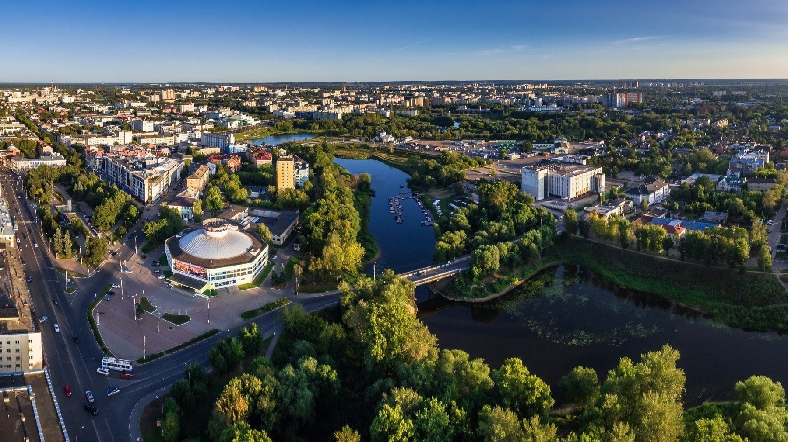
Муниципальные программы
Администрация города Твери

Slide 46
Расходы на реализацию муниципальных программ
в 2019 году
млн. рублей
Муниципальная программа | Уточненный план | Исполнено | % исполнения
«Развитие образования города Твери» | 5 884,8 | 5 146,5 | 88
«Развитие культуры города Твери» | 400,9 | 396,2 | 99
«Развитие физической культуры, спорта и молодежной политики города Твери» | 107,7 | 107,6 | 100
«Социальная поддержка населения города Твери» | 77,3 | 76,3 | 99
«Обеспечение доступным жильём населения города Твери» | 170,9 | 166,2 | 97
«Коммунальное хозяйство города Твери» | 427,5 | 372,2 | 87
«Дорожное хозяйство и общественный транспорт города Твери» | 1 927,3 | 1 692,1 | 88
«Обеспечение правопорядка и безопасности населения города Твери» | 0,9 | 0,9 | 100
«Формирование современной городской среды» | 641,2 | 621,6 | 97
«Управление муниципальной собственностью» | 6,5 | 4,3 | 66
«Развитие информационных ресурсов города Твери» | 25,1 | 24,5 | 98
«Содействие развитию туризма в городе Твери» | 5,0 | 4,8 | 96
«Содействие экономическому развитию города Твери» | 5,5 | 5,1 | 93
Итого | 9 680,6 | 8 618,3 | 89,0

Slide 47
Ресурсное обеспечение муниципальных программ
В 2019 году источниками финансирования мероприятий муниципальных программ, служили средства городского бюджета, межбюджетные трансферты (средства областного и федерального бюджета), а также безвозмездные поступления в бюджет города от юридических и физических лиц, поступивших в рамках реализации Программы поддержки местных инициатив (ППМИ) и грант от Фонда поддержки детей, находящихся в трудной жизненной ситуации :
Источники финансирования муниципальных программ | Объем финансирования, млн. руб. |  | Процент исполнения
 | план | факт
Городской бюджет | 3 260,7 | 3 091,1 | 95%
Межбюджетные трансферты | 6 415,0 | 5 523,0 | 86%
Безвозмездные поступления в бюджет города | 4,9 | 4,2 | 86%
ВСЕГО | 9 680,6 | 8 618,3 | 89%

Slide 48
Доля программных расходов в бюджете
города Твери в 2019 году
Расходы бюджета города
(10 031,5 млн. руб.)
Программные расходы
(8 618,3 млн. руб.)
I. Человеческий
капитал
5 726,6 млн. руб.
66,4%
86%
II. Комфортная городская среда
2 853,1 млн. руб.
33,1%
III. Совершенствование управления
38,6 млн. руб.
0,5%
14%
Непро-граммные расходы

Slide 49
Распределение муниципальных программ по направлениям
Развитие образования города Твери
Развитие культуры города Твери
Развитие физической культуры, спорта и моло-дежной политики города Твери
Социальная поддержка населения города Твери
Муниципальные программы
I. Человеческий
капитал
Обеспечение доступным жильем населения города Твери
Коммунальное хозяйство города Твери
Дорожное хозяйство и общественный транспорт города Твери
Обеспечение правопорядка и безопасности населения города Твери
Формирование современной городской среды
II. Комфортная
городская среда
Управление муниципальной собственностью
Развитие информационных ресурсов города Твери
Содействие развитию туризма в городе Твери
Содействие экономическому развитию города Твери
III. Совершенствова-ние управления

Slide 50
Расходы на реализацию муниципальных программ в 2019 году
млн. руб.
5 146,5

Slide 51
I. Человеческий капитал

Slide 52
I. Человеческий капитал
В рамках муниципальных программ по данному направлению:
Оказана помощь малообеспеченным гражданам и гражданам, оказавшимся в трудной жизненной
и экстремальной ситуации (в денежной форме – 230 гражданам; в натуральном виде – 5 765 гражданам; в виде подарочных наборов – 3 175 гражданам);
Предоставлено 22 397 льготных муниципальных услуги по помывке в банях и душевых павильонах;
Оказана социальная поддержка 13 социально ориентированным некоммерческим организациям на реализацию целевых социальных программ (социальных проектов) и 14 социально ориентированным некоммерческим организациям инвалидов и ветеранов на обеспечение части затрат, связанных с осуществлением уставной деятельности;
Осуществлено дистанционное обучение 37 детей с ограниченными возможностями здоровья;
Организована поездка на теплоходе по реке Волга семей с детьми-инвалидами, 105 человек;
Введено 80 новых мест в дошкольных образовательных учреждениях путем строительства объектов и 1 784 места в общеобразовательных организациях;
Доля школьников, обучающихся по Федеральному государственному образовательному стандарту (ФГОС), в общей численности школьников, составила 89%;
800 школьников обучаются по инклюзивным образовательным технологиям;
В каникулярное время в лагерях с дневным пребыванием при общеобразовательных организациях города отдохнуло 4 657 школьника, в загородных лагерях – 5 941 ребенка, организованы походы для 280 обучающихся, трудоустроен 981 школьник;

Slide 53
продолжение:
Уровень удовлетворенности населения города Твери культурной жизнью в городе Твери достиг 79,2%;
Проведено 52 крупных мероприятия и 22 мероприятия по обращениям общественных организаций с количеством участников 65 000 человек;
Привлечено 141 426 человек к систематическим занятиям физической культурой и спортом;
Улучшили жилищные условия 17 молодых семей.

Slide 54
Муниципальная программа города Твери
«Развитие образования города Твери» на 2015-2020 годы
Подпрограмма
«Развитие дошкольного образования»
1 786,5 млн.руб.
640,2 млн. руб. - Организация присмотра и ухода за детьми, обеспечение содержания зданий и сооружений в муниципальных образовательных учреждениях, реализующих основную общеобразовательную программу дошкольного образования;
0,02 млн. руб. - Создание условий для воспитания гармонично развитой творческой личности и обеспечения комплексной деятельности по сохранению и укреплению здоровья воспитанников;
5,1 млн. руб. - Укрепление материально-технической базы образовательных учреждений, реализующих основную общеобразовательную программу дошкольного образования;
5,8 млн. руб. - Осуществление комплекса мер по обеспечению теплового режима, энергосбережения и холодного водоснабжения в дошкольных образовательных учреждениях;
124,8 млн. руб. - Организация предоставления компенсации части родительской платы за присмотр и уход за ребенком в муниципальных образовательных организациях и иных образовательных организациях (за исключением государственных образовательных организаций, реализующих образовательную программу дошкольного образования);
893,3 млн. руб. - Организация предоставления государственных гарантий реализации прав на получение общедоступного и бесплатного дошкольного образования в муниципальных дошкольных образовательных организациях;
12,3 млн. руб. - Обеспечение комплексной безопасности зданий и помещений образовательных учреждений, реализующих основную общеобразовательную программу дошкольного образования;
105,0 млн.руб. – Ввод новых зданий в систему дошкольного образования, в т.ч. в рамках реализации национального проекта «Демография» (ФП «Содействие занятости женщин – создание условий дошкольного образования для детей в возрасте до трех лет»)»;

Slide 55
продолжение
Подпрограмма
«Повышение качества и доступности услуг общего образования»
3 140,5 млн. руб.
201,2 млн. руб. - Обеспечение содержания зданий и сооружений, обустройство прилегающих к ним территорий в муниципальных общеобразовательных учреждениях, в рамках муниципального задания;
0,1 млн. руб. - Развитие современной системы оценки индивидуальных образовательных достижений обучающихся;
0,1 млн. руб. - Организация работы с одаренными детьми;
96,4 млн. руб. - Совершенствование условий организации питания школьников;
1,3 млн. руб. - Осуществление комплекса мер по обеспечению теплового режима, энергосбережения и холодного водоснабжения;
24,1 млн. руб. - Укрепление материально-технической базы общеобразовательных учреждений;
1 050,6 млн. руб. - Реконструкция, создание новых мест в общеобразовательных организациях», в т.ч. в рамках реализации национального проекта «Образование» (ФП «Современная школа»);
1 766,3 млн. руб. - Организация предоставления государственных гарантий реализации прав на получение общедоступного и бесплатного дошкольного, начального общего, основного общего, среднего общего образования в муниципальных общеобразовательных организациях, обеспечение дополнительного образования детей в муниципальных общеобразовательных организациях;
0,4 млн. руб. – Обеспечение комплексной безопасности зданий и помещений общеобразовательных учреждений;

Slide 56
продолжение
Подпрограмма
«Развитие системы предоставления детям услуг дополнительного образования»
48,4 млн. руб.
48,3 млн. руб. - Организация предоставления дополнительного образования в учреждениях дополнительного образования;
0,1 млн. руб. - Развитие патриотического и краеведческого движения и формирование духовно-нравственной культуры обучающихся в муниципальных общеобразовательных учреждениях;
0,02 млн. руб. - Развитие кадрового потенциала педагогических работников;

Slide 57
продолжение
Подпрограмма «Совершенствование механизма предоставления услуги по организации отдыха детей в каникулярное время»
116,6 млн. руб.
101,7 млн. руб. - Организация отдыха детей в каникулярное время в образовательных учреждениях различных видов и типов;
Подпрограмма
«Обеспечение деятельности казенных учреждений, обслуживающих отрасль «Образование»
54,5 млн. руб.
8,4 млн.руб. - Обеспечение информационно-аналитического, методического, консультационно-диагностического обслуживания;
11,1 млн. руб. - Совершенствование материально-технической базы МОУ ДО ДООЛ;
3,8 млн. руб. - Обеспечение комплексной безопасности пребывания детей в МОУ ДО ДООЛ
32,4 млн. руб. - Обеспечение бухгалтерского обслуживания в учреждениях отрасли «Образование»;
13,8 млн. руб. - Организация выполнения мероприятий по содержанию зданий, территорий, материальной базы и процедур размещения заказа для образовательных учреждений
Всего на реализацию муниципальной программы в 2019 году направлено 5 146,5 млн. руб.

Slide 58
Дополнительные показатели по отрасли «Образование»
№ п/п | Наименование показателя | Ед.изм. | План на 2019 год | Факт на 2019 год
1 | 2 | 3 | 4 | 5
1 | Доля детей в возрасте 1 - 6 лет, стоящих на учете для определения в муниципальные дошкольные образовательные учреждения, в общей численности детей в возрасте 1 - 6 лет | % | 25,2 | 25,9
2 | Численность детей в возрасте 1 - 6 лет, стоящих на учете для определения в муниципальные дошкольные образовательные учреждения | человек | 7 586 | 7 802
3 | Численность детей в возрасте 1 - 6 лет в муниципальном образовании | человек | 30 096 | 30 125
4 | Доля детей в возрасте 1 - 6 лет, получающих дошкольную образовательную услугу и (или) услугу по их содержанию в муниципальных образовательных учреждениях, в общей численности детей в возрасте 1 - 6 лет | % | 82,3 | 76,1
5 | Численность детей в возрасте 1 - 6 лет, получающих дошкольную образовательную услугу и (или) услугу по их содержанию в в муниципальных образовательных учреждениях | человек | 22 575 | 22 936

Slide 59
продолжение
№ п/п | Наименование показателя | Ед.изм. | План на 2019 год | Факт на 2019 год
1 | 2 | 3 | 4 | 5
6 | Среднемесячная номинальная начисленная заработная плата работников муниципальных дошкольных образовательных учреждений | руб. | 21 006,4 | 22 265,9
7 | Среднесписочная численность работников муниципальных дошкольных образовательных учреждений | человек | 3 788,6 | 3 668,5
8 | Доля муниципальных дошкольных образовательных учреждений, здания которых находятся в аварийном состоянии или требуют капитального ремонта, в общем числе муниципальных дошкольных образовательных учреждений | % | - | -
9 | Общее число муниципальных дошкольных общеобразовательных учреждений | единиц | 86 | 81
10 | Доля выпускников муниципальных общеобразовательных учреждений, сдавших единый государственный экзамен по русскому языку и математике, в общей численности выпускников муниципальных общеобразовательных учреждений, сдававших единый государственный экзамен по данным предметам | % | 99,2 | 99,7

Slide 60
продолжение
№ п/п | Наименование показателя | Ед.изм. | План на 2019 год | Факт на 2019 год
1 | 2 | 3 | 4 | 5
11 | Доля выпускников муниципальных общеобразовательных учреждений, не получивших аттестат о среднем (полном) образовании, в общей численности выпускников муниципальных общеобразовательных учреждений | % | 1,4 | 0,56
12 | Численность обучающихся выпускного класса общеобразовательных учреждений, не получивших аттестат о среднем (полном) образовании | человек | 31 | 12
13 | Численность обучающихся выпускного класса интернатных общеобразовательных учреждений, не получивших аттестат о среднем (полном) образовании | человек | 0 | 0
14 | Среднемесячная номинальная начисленная заработная плата работников муниципальных общеобразовательных учреждений, | руб. | 24 608,2 | 25 885,9
 | в том числе учителей
 |  |  | 27 231,2 | 28 748,9
15 | Среднесписочная численность работников муниципальных общеобразовательных учреждений, | человек | 4 501,7 | 4 465,8
 | в том числе учителей |  | 2 180,1 | 2 156,8

Slide 61
продолжение
№ п/п | Наименование показателя | Ед.изм. | План на 2019 год | Факт на 2019 год
1 | 2 | 3 | 4 | 5
16 | Доля муниципальных общеобразовательных учреждений, здания которых находятся в аварийном состоянии или требуют капитального ремонта, в общем числе муниципальных общеобразовательных учреждений | % | 1 | -
17 | Расходы бюджета города на общее образование в расчете на 1 обучающегося в муниципальных общеобразовательных учреждениях | руб. | 83 928 | 68 218
18 | Общее число муниципальных общеобразовательных учреждений | единиц | 53 | 52
19 | Общая численность обучающихся в муниципальных общеобразовательных учреждениях | человек | 45 436 | 47 247
20 | Доля детей в возрасте 5 - 18 лет, получающих услуги по дополнительному образованию в организациях различной организационно-правовой формы и формы собственности, в общей численности детей данной возрастной группы | % | 95,3 | 72,6

Slide 62
Муниципальная программа города Твери
«Развитие культуры города Твери» на 2015-2020 годы
Подпрограмма
«Сохранение и развитие культурного потенциала города Твери»
383,0 млн. руб.
96,9 млн. руб. - Повышение доступности и качества библиотечных услуг, развитие архивного дела;
156,9 млн. руб. - Поддержка и развитие самодеятельного народного творчества, культурно-досуговой и музейно-выставочной деятельности;
123,1 млн. руб. - Развитие художественно-эстетического образования и подготовка кадров в сфере культуры;
6,1 млн. руб. - Укрепление и модернизация материально-технической базы муниципальных учреждений культуры и дополнительного образования города Твери

Slide 63
продолжение
Подпрограмма
«Реализация социально значимых проектов в сфере культуры»
12,9 млн. руб.
12,9 млн. руб. - Обеспечение многообразия художественной, творческой жизни города Твери;
Подпрограмма
«Сохранение культурного наследия города Твери»
0,3 млн. руб.
0,02 млн. руб. - Разработка системы внедрения инновационных проектов в сфере культуры».
0,3 млн. руб. - Обеспечение сохранности памятников монументального искусства, расположенных на территории города Твери.
Разработка предложений по сохранению памятников монументального искусства, являющихся объектами культурного наследия муниципального значения - без финансовых показателей;
Всего на реализацию муниципальной программы в 2019 году направлено 396,2 млн. руб.

Slide 64
Дополнительные показатели по отрасли «Культура»
№ п/п | Наименование показателя | Ед.изм. | План на 2019 год | Факт на 2019 год
1 | 2 | 3 | 4 | 5
1 | Среднемесячная номинальная начисленная заработная плата работников муниципальных учреждений культуры | руб. | 30 006,5 | 30 334,0
2 | Среднесписочная численность работников муниципальных учреждений культуры | человек | 453,6 | 453,6
3 | Доля муниципальных учреждений культуры, здания которых находятся в аварийном состоянии или требуют капитального ремонта, в общем количестве муниципальных учреждений культуры | % | х | 33,3
4 | Доля объектов культурного наследия, находящихся в муниципальной собственности и требующих консервации или реставрации, в общем количестве объектов культурного наследия, находящихся в муниципальной собственности | % | 8 | 7
5 | Общее количество объектов культурного наследия, находящихся в муниципальной собственности (с учетом памятников монументального искусства - 12 ед.) | единиц | х | 85

Slide 65
Муниципальная программа города Твери «Развитие физической культуры, спорта и молодежной политики города Твери» на 2015-2020 годы
Подпрограмма
«Развитие физической культуры и спорта города Твери»
70,5 млн.руб.
6,9 млн. руб. - Развитие массового спорта и физкультуры среди всех слоев населения города Твери, включая лиц с ограниченными возможностями здоровья;
63,6 млн. руб. - Развитие спортивных школ и учреждений физической культуры и спорта;

Slide 66
продолжение
Подпрограмма
«Развитие молодежной политики на территории города Твери»
22,4 млн. руб.
3,1 млн. руб. - Улучшение условий для самореализации молодежи города Твери;
Информирование молодых граждан о мерах поддержки молодых семей в решении жилищных проблем - без финансовых показателей.
14,7 млн. руб. - Содействие в улучшении жилищных условий молодых семей-участников подпрограммы;
Подпрограмма
«Обеспечение жильем молодых семей в городе Твери»
14,7 млн. руб.
19,3 млн. руб. - Улучшение условий для организации работы с подростками и молодежью в МБУ «Подростково - молодежный центр» и клубах по месту жительства».
Всего на реализацию муниципальной программы в 2019 году направлено 107,6 млн. руб.

Slide 67
Дополнительные показатели по отрасли
«Физическая культура и спорт»
№ п/п | Наименование показателя | Ед.изм. | План на 2019 год | Факт на 2019 год
1 | 2 | 3 | 4 | 5
1 | Среднемесячная номинальная начисленная заработная плата работников муниципальных учреждений физической культуры и спорта | руб. | 25 618,63 | 25 618,63
2 | Среднесписочная численность работников муниципальных учреждений физической культуры и спорта | человек | 145,9 | 145,9
3 | Доля населения, систематически занимающегося физической культурой и спортом | % | 36 | 36,2

Slide 68
Муниципальная программа города Твери «Социальная поддержка населения города Твери» на 2015-2020 годы
Подпрограмма
«Дополнительные меры социальной поддержки и социальной помощи отдельным категориям населения города Твери»
75,2млн.руб.
9,0 млн. руб. - Социальная поддержка малообеспеченных граждан и граждан, оказавшихся в трудной жизненной и экстремальной ситуациях;
0,6 млн. руб. - Обеспечение доступа людей с ограниченными возможностями к объектам социальной, транспортной и инженерной инфраструктуры города Твери;
Подпрограмма
«Формирование безбарьерной среды для лиц с ограниченными возможностями»
1,1 млн. руб.
59,6 млн. руб. - Оказание поддержки гражданам, получившим признание за достижение в трудовой, общественной и иной деятельности;
4,1 млн. руб. - Оказание поддержки некоммерческим организациям;
2,5 млн. руб. - Социальная поддержка семей с детьми.
0,5 млн. руб. - Социокультурная реабилитация инвалидов.
Всего на реализацию муниципальной программы в 2019 году направлено 76,3 млн. руб.

Slide 69
Расходы на выплату публичных нормативных
обязательств в 2019 году
№ п/п | Наименование публичного обязательства | Количество получателей, чел. | Периодичность выплаты | План на 2019 год, тыс.руб. | Факт за 2019 год, тыс.руб.
1. | Ежемесячная денежная выплата гражданам, удостоенным звания "Почетный гражданин города Твери“ в соответствии с решением Тверской городской Думы от 01.06.2009 № 109 (149) | 26 | Ежемесячно | 453,0 | 453,0
2. | Ежемесячная денежная выплата в соответствии с решением Тверской городской Думы от 06.06.2003 № 62 | 1 | Ежемесячно | 302,0 | 300,4
3. | Адресная социальная помощь гражданам, удостоенным государственных наград (почетных званий) в социальной сфере в соответствии с решением Тверской городской Думы от 29.01.2010 № 3 | 237 | Ежемесячно | 4 201,0 | 4197,8
4. | Адресная социальная помощь ветеранам боевых действий, уволенным в запас и ставшим инвалидами вследствие ранения, контузии, увечья или заболевания, полученных при исполнении служебных обязанностей в районах боевых действий в соответствии с решением Тверской городской Думы от 25.11.2014 № 451 | 48 | Ежемесячно | 1 164,0 | 1161,5

Slide 70
II. Комфортная городская среда

Slide 71
II. Комфортная городская среда
1. В жилищной сфере:
Приобретено 56 квартир для детей-сирот и детей, оставшихся без попечения родителей.
Предоставлены единовременные денежные выплаты 8 многодетным семьям на приобретение жилья.
Предоставлены социальные выплаты на приобретение жилья 17 молодым семьям.
Снесено 3 расселенных аварийных многоквартирных дома.
Проведен капитальный ремонт 3 жилых домов, находящихся в муниципальной собственности и не включенных в региональную программу по проведению капитального ремонта.
Отремонтировано 49 жилых помещений, находящихся в муниципальной собственности.
Заменено 299 приборов учета коммунальных ресурсов и 7 газовых плит в жилых помещениях, находящихся в муниципальной собственности.
Полностью расселены наниматели 3 помещений (8 человек) из аварийного жилищного фонда. Выплачено возмещение за изымаемые имущество 7-ми собственникам 5-ти жилых помещений.
Обустроены пандусами места проживания инвалидов-колясочников по 3 адресам.

Slide 72
Муниципальная программа «Обеспечение доступным жильем населения города Твери» на 2015-2020 годы
Подпрограмма «Обеспечение населения доступным и комфортным жильем»
99,5 млн. руб.
21,2 млн.руб. – обеспечение жилыми помещениями малоимущих многодетных семей города Твери;
Подпрограмма «Ликвидация аварийного жилья»
13,3 млн. руб.
8,8 млн.руб. – переселение граждан из аварийного жилищного фонда;
Подпрограмма «Обеспечение безопасных и комфортных условий проживания граждан в многоквартирных (жилых) домах города Твери»
53,4 млн. руб.
28,2 млн.руб. – взносы на капитальный ремонт общего имущества многоквартирных жилых домов в доле помещений, находящихся в муниципальной собственности;
25,2 млн.руб. – мероприятия по содержанию и ремонту муниципального жилищного фонда;
78,3 млн.руб. - приобретение жилых помещений для детей-сирот, детей, оставшихся без попечения родителей.
4,5 млн.руб. – снос жилых домов, не подлежащих капитальному ремонту или реконструкции.
Всего на реализацию муниципальной программы в 2019 году направлено 166,2 млн. руб.

Slide 73
Дополнительные показатели по отрасли
«Жилищно-коммунальное хозяйство»
№ п/п | Наименование показателя | Ед.изм. | Факт на 2019 год
1 | 2 | 3 | 5
1 | Общая площадь жилых помещений, приходящаяся в среднем на одного жителя, всего, | кв. м | 26,8
 | в том числе введенная за 1 год | кв. м | 0,5
2 | Общая площадь жилых помещений | тыс.кв. м | 11 256,2
3 | Доля населения, получившего жилые помещения и улучшившего жилищные условия, в общей численности населения, состоящего на учете в качестве нуждающегося в жилых помещениях | % | 0,6

Slide 74
II. Комфортная городская среда
2. В сфере коммунального хозяйства:
В рамках подготовки коммунального хозяйства города Твери к новому отопительному сезону
в 2019 году:
- проведены работы по ремонту оборудования на ЦТП «Благоева-3, корп.1» и ЦТП «Виноградова-10»;
- оплачены услуги по эксплуатации и техническому обслуживанию муниципальной модульной котельной, расположенной по адресу: город Тверь, ул. Шишкова, д. 97;
- выдано 10 паспортов готовности ресурсоснабжающих организаций к отопительному сезону.
В ходе капитального ремонта муниципальных тепловых сетей в городе Твери выполнены ремонтные работы на участках теплотрасс общей протяженностью 3,9 км.
Изготовлена первичная техническая документация на 14,0 км бесхозяйных подземных, транзитных и наземных инженерных сетей:
- 1,0 км сетей теплоснабжения;
- 5,1 км сетей водоснабжения и водоотведения;
- 7,9 км сетей электроснабжения.
Обеспечена поставка электрической энергии на газораспределительный пункт, расположенный
в поселке Мамулино.
В целях надежной эксплуатации систем инженерного обеспечения:
- заключен муниципальный контракт на техническое обслуживание 1,9 км бесхозяйных газопроводов;
- заключен муниципальный контракт на техническое обслуживание 10,1 км муниципальных газопроводов.

Slide 75
продолжение:
Актуализирована схема теплоснабжения в административных границах муниципального образования городского округа город Тверь на период до 2028 по состоянию на 2020 год (оплата работ осуществлена в 2020 году).
Важным направлением муниципальной программы в 2019 году стала реализация мероприятий национального проекта «Экология»:
заключен муниципальный контракт (от 20.11.2019) с ООО «Современные системы реновации» по модернизации (реконструкция) нитки водовода от Тверецкого водозабора до дюкера Восточного моста с Ду600 на Ду800, протяжённостью 7500 м. Мероприятие относится к региональному проекту «Чистая вода (Тверская область)», входящему в федеральный проект «Чистая вода»;
заключен муниципальный контракт (от 19.12.2019) с АО «РОТЕК» на выполнение работ по реконструкции блока биологической очистки очистных сооружений канализации города Твери. Мероприятие относится к региональному проекту «Оздоровление Волги (Тверская область)», входящему в федеральный проект «Оздоровление Волги».

Slide 76
Муниципальная программа «Коммунальное хозяйство города Твери» на 2015-2020 годы
Подпрограмма
«Повышение надежности функционирования коммунальной инфраструктуры»
2,2 млн. руб.
0,9 млн. руб. – подготовка городского коммунального хозяйства к новому отопительному сезону,
Подпрограмма
«Развитие коммунальной инфраструктуры»
345,0 млн. руб.
Подпрограмма
«Повышение энергетической эффективности коммунальной инфраструктуры»
25,0 млн. руб.
0,1 млн. руб. – подготовка сметной документации на капитальный ремонт теплоэнергетических комплексов;
345,0 млн. руб. – мероприятия адресной инвестиционной программы города Твери (модернизация водовода – 79,4 млн. руб., реконструкция очистных сооружений канализации – 265,6 млн. руб.).
24,9 млн. руб. – капитальный ремонт муниципальных тепловых сетей.
1,3 млн. руб. – содержание, ремонт и обслуживание муниципальных и бесхозяйных коммунальных объектов
Всего на реализацию муниципальной программы в 2019 году направлено 372,2 млн.руб.

Slide 77
II. Комфортная городская среда
3. В сферах дорожного хозяйства и благоустройства:
Установлено 9 новых светофорных объектов.
Установлено 1 355 дорожных знаков.
В рамках национального проекта «Безопасные и качественные автомобильные дороги отремонтировано 24 объекта улично-дорожной сети общей протяженностью 35,6 км.
Отремонтирована автомобильная дорога по ул. Луначарского общей площадью 12,1 тыс. кв. м.
Велись работы по ремонту путепровода по объекту «Капитальный ремонт путепровода через Октябрьскую железную дорогу в створе Бурашевского шоссе в Московском районе».
Выполнена корректировка проектной документации, получено положительное заключение о подтверждении достоверности стоимости строительства по объекту «Автодорога по ул. Бортниковская (в т.ч. ПИР).
Разработана проектно-сметная документация по объекту «Ремонт автомобильной дороги общего пользования на территории города Твери по адресу: ул. Крылова (ул. А. Дементьева – ул. Салтыкова-Щедрина) – ремонт тротуаров, в т.ч. по ул. Салтыкова-Щедрина».
Прочищено 1 740 погонных метров водоотводных канав на дорогах города.
Выполнены работы по благоустройству сквера на улице Можайского (25,0 тыс. кв. м), сквера в поселке Химинститута (12,7 тыс. кв. м), сквера на площади Михаила Тверского (8,2 тыс. кв. м); по капитальному ремонту фонтанов и покрытия площади у стелы «Тверь – город Воинской Славы (12,5 тыс. кв. м); по оснащению общественной территории «Бульвар Цанова» системами освещения и видеонаблюдения (установка камер видеонаблюдения 2 шт., модуля автоматического управления уличного освещения) и оснащению общественной территории «Аллея Славы» системами освещения и видеонаблюдения (установка камер видеонаблюдения 3 шт., модуля автоматического управления уличного освещения).

Slide 78
II. Комфортная городская среда
продолжение:
Отремонтировано асфальтобетонное покрытие 20 дворовых территорий МКД (35,9 тыс. кв. м);
в рамках ППМИ благоустроены 22 дворовые территории.
Выполнены работы по ремонту и содержанию 147 детских и спортивных площадок.
Произведена валка и омолаживающая обрезка 2 764 деревьев.
Обеспечено функционирование 10 фонтанов.
Вывезено 4,9 тыс. куб. м мусора с территории города.
Демонтированы 76 нестационарных объектов и 1 рекламная конструкция.

Slide 79
Муниципальная программа «Дорожное хозяйство и общественный транспорт города Твери» на 2015-2020 годы
Подпрограмма
«Дорожное хозяйство»
1 376,9 млн. руб.
5,7 млн. руб. – строительство (реконструкция) автомобильных дорог общего пользования и искусственных сооружений;
Подпрограмма
«Общественный транспорт»
315,2 млн. руб.
315,2 млн. руб. – организация пассажирских перевозок городским общественным транспортом.
881,0 млн. руб. – капитальный и текущий ремонт автомобильных дорог;
490,2 млн. руб. – содержание автомобильных дорог общего пользования и искусственных сооружений на них.
Всего на реализацию муниципальной программы в 2019 году направлено 1 692,1 млн.руб.

Slide 80
МП «Формирование современной городской среды» на 2018-2024 годы
Задача «Благоустройство территорий общего пользования»
474,9 млн. руб.
79,1 млн.руб. – субсидия МБУ «Зеленстрой» на выполнение муниципального задания по благоустройству и озеленению;
Задача «Благоустройство дворовых территорий»
101,2 млн. руб.
80,0 млн.руб. – ремонт асфальтобетонного покрытия дворовых территорий ;
251,8 млн.руб. – обеспечение уличного освещения города;
23,9 млн.руб. – содержание и ремонт объектов благоустройства (братские захоронения и памятные места, детские и спортивные площадки, фонтаны, оформление территории города к праздничным датам, организация ярмарок и т.п.);
4,0 млн.руб. – приобретение техники.
116,1 млн.руб. – благоустройство 6 общественных территорий;
21,2 млн.руб. - мероприятия программы поддержки местных инициатив.

Slide 81
продолжение
Задача «Поддержание надлежащего уровня санитарного состояния территории города»
9,9 млн. руб.
35,6 млн.руб. – субсидии МБУ «Радуница» на выполнение работ по содержанию и благоустройству муниципальных кладбищ.
Задача «Обеспечение создания и содержания мест захоронений»
35,6 млн. руб.
3,9 млн.руб. – мероприятия по уборке города в период проведения праздничных мероприятий, проведение субботников;
6,0 млн.руб. – обустройство муниципального приюта для животных без владельца.
Всего на реализацию муниципальной программы в 2019 году направлено 621,6 млн.руб.

Slide 82
III. Совершенствование управления
В рамках данного направления:
17 городских событий (дат) проведено с участием субъектов малого и среднего бизнеса;
3 субъектам малого и среднего предпринимательства оказана поддержка в общем объеме
600,0 тыс. рублей;
38 муниципальных услуг опубликовано на Портале государственных услуг Российской Федерации;
проведена доработка портала бронирования путевок в муниципальные детские лагеря https://leto.tver.ru;
36 арендаторов муниципальных нежилых помещений смогли осуществить «льготную» приватизацию арендуемого имущества в рамках Федерального закона от 22.07.2008 №159-ФЗ;
69 124 объекта принято в муниципальную собственность на основании решений Тверской городской Думы;
проведена инвентаризация 3 929 объектов;
43 земельных участка бесплатно предоставлено многодетным гражданам под индивидуальное жилищное строительство и личное подсобное хозяйство;
туристский поток в городе Твери оценивается на уровне 180 тыс. человек.

Slide 83
Муниципальная программа города Твери «Обеспечение правопорядка и безопасности населения города Твери» на 2015-2020 годы
Подпрограмма
«Комплексная профилактика правонарушений в городе»
0,8 млн. руб.
0,8 млн. руб. - Организация взаимодействия Администрации города и правоохранительных органов в работе по предупреждению правонарушений;
0,06 млн.руб. - Организация защиты населения и территорий города Твери от чрезвычайных ситуаций природного и техногенного характера;
Подпрограмма
«Повышение безопасности населения города»
0,1 млн. руб.
Участие в профилактике терроризма и экстремизма - без финансирвания;
Профилактика правонарушений, связанных со злоупотреблением наркотиками - без финансирования;
0,06 млн.руб. - Организация мероприятий по обеспечению безопасности людей на водных объектах города;
Обеспечение первичных мер пожарной безопасности на территории города - без финансирования.
Профилактика правонарушений несовершеннолетних и молодежи - без финансирования.
Всего на реализацию муниципальной программы в 2019 году направлено 0,9 млн. руб.

Slide 84
Другие муниципальные программы
МП «Управление муниципальной собственностью города Твери»
2019 год – 4,3 млн.руб.
Оценка рыночной стоимости объектов недвижимости и рыночной стоимости арендной платы за объекты муниципального имущества, проведение процедур по продаже и сдаче в аренду муниципального имущества.
Охрана и оплата теплоснабжения временно не используемых муниципальных зданий и сооружений.
МП «Развитие информационных ресурсов города Твери»
2019 год – 24,5 млн.руб.
Обеспечение функционирования официальных сайтов Администрации города Твери и Тверской городской Думы;
Техническое обслуживание и ремонт компьютерной и оргтехники, используемой подразделениями Администрации города Твери.
Формирование земельных участков для дальнейшего предоставления многодетным семьям.
Обслуживание, обновление, техническое сопровождение автоматизированных информационных систем, используемых в работе подразделениями Администрации города (муниципальный заказ, исполнение бюджета города Твери, учет муниципального имущества, электронное бронирование путевок в детские загородные лагеря и т.д.).
МП «Содействие развитию туризма в городе Твери»
2019 год – 4,8 млн.руб.
  Участие в международных и внутренних туристских выставках, межрегиональных и областных туристских форумах, конференциях, семинарах и т.д.
  Участие в организации и проведении мероприятий, посвященных развитию событийного и культурно-познавательного туризма.
  Оказание туристско-информационных услуг в рамках муниципального задания.

Slide 85
Другие муниципальные программы
МП «Содействие экономическому развитию города Твери»
2019 год – 5,0 млн.руб.
1,7 млн. руб. – содействие развитию экономического потенциала;
3,3 млн. руб. – малое и среднее предпринимательство;
Развитие потребительского рынка и услуг на территории города Твери – без финансирования.

Slide 86
Эффективность реализации муниципальных программ
в 2018-2019 годах
Интегральный показатель эффективности реализации муниципальных программ по разделу «Человеческий капитал» в 2018 году составил 92,3%, в 2019 году – 97,6%, в том числе в разрезе программ:

Slide 87
продолжение
Интегральный показатель эффективности реализации муниципальных программ по разделу «Комфортная городская среда» в 2018 году составил 88,0%, в 2019 году – 90,6%, в том числе в разрезе программ:

Slide 88
продолжение
Интегральный показатель эффективности реализации муниципальных программ по разделу «Совершенствование управления» в 2018 году составил 96,8%. По итогам 2019 года этот показатель составил 94,6%, в том числе в разрезе программ:

Slide 89
Распределение муниципальных программ
по группам эффективности реализации

Slide 90
Объем предоставленных услуг
муниципальными унитарными предприятиями в 2019 году
Объем дохода –
2 056,3 млн. рублей
По предварительным результатам 2019 года 4 предприятия получили прибыль
на сумму 11,2 млн. рублей, 9 предприятий получили убыток в размере 164,3 млн. рублей.

Slide 91
Реализация национальных проектов
Начиная с 2019 года, город Тверь активно участвует в реализации национальных проектов, разработанных в целях реализации положений Указа Президента Российской Федерации от 07.05.2018 № 204 «О национальных целях и стратегических задачах развития Российской Федерации на период до 2024 года по шести направлениям:
млн. рублей

Slide 92
Реализация национальных проектов
млн. рублей
 |  | Уточненный план на 2019 год | Исполнено на 01.01.2020
1 | 2 | 3 | 4
1 | Национальный проект «Образование»: | 1 417,2 | 831,4
 | Строительство средней общеобразовательной школы на 1224 места в микрорайоне «Брусилово» | 915,5 | 820,3
 | Строительство средней общеобразовательной школы на 1224 места в микрорайоне «Радужный» | 495,7 | 5,1
 | Проведение капитального ремонта и приобретение оборудования в целях обеспечения односменного режима обучения в общеобразовательных организациях | 6,0 | 6,0
2 | Национальный проект «Демография»: | 251,0 | 105,5
 | Строительство детского сада на 150 мест по ул.Планерная 1-ый пер.Вагонников | 122,6 | 11,3
 | Строительство детского сада на 100 мест, Октябрьский проспект | 124,0 | 93,7
 | Строительство детского сада на 190 мест, Московский район, ул.Склизкова (разработка ПИР) | 3,9 | -
 | Укрепление материально-технической базы муниципальных спортивных школ | 0,5 | 0,5

Slide 93
продолжение
 |  | Уточненный план на 2019 год | Исполнено на 01.01.2020
1 | 2 | 3 | 4
3 | Национальный проект «Культура» | 3,8 | 3,8
 | Приобретения музыкальных инструментов, оборудования и материалов для детских школ искусств | 3,8 | 3,8
4 | Национальный проект «Безопасные и качественные автомобильные дороги» | 840,0 | 818,9
 | Ремонт дорог | 840,0 | 818,9
5 | Национальный проект «Жильё и городская среда» | 115,7 | 114,3
 | Благоустройство общественных территорий (формирование комфортной среды) | 115,7 | 114,3
6 | Национальный проект "Экология" | 389,9 | 345,0
 | Модернизация нитки водовода от Тверецкого водозабора до дюкера Восточного моста | 83,9 | 79,4
 | Реконструкция блока биологической очистки очистных сооружений канализации города Твери | 306,0 | 265,6
 | ВСЕГО | 3 017,6 | 2 218,9

Slide 94
Благоустройство общественных территорий в рамках национального проекта «Жилье и городская среда»
В 2019 году выполнены работы по капитальному ремонту фонтана у стелы «Город воинской славы», 1-й этап работ по благоустройству скверов на ул.Можайского и п.Химинститута, начаты работы по оснащению «умными» системами видеонаблюдения и освещения бульвара Цанова и Аллеи Славы, благоустройство сквера у памятника Михаилу Тверскому.

Slide 95
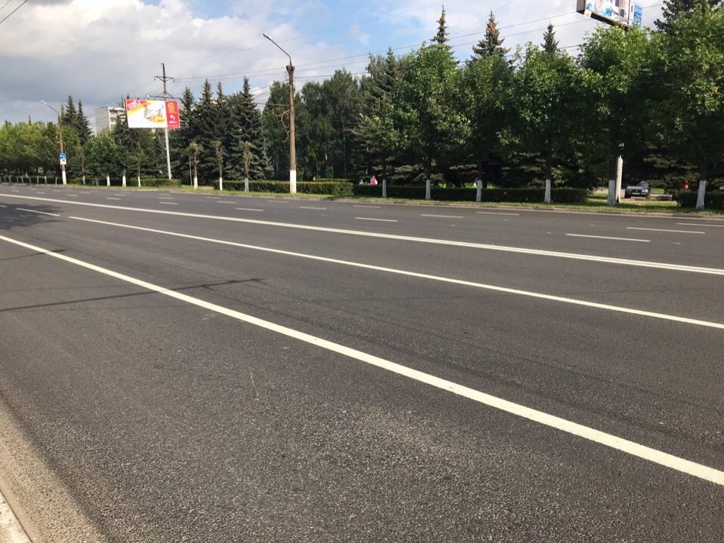
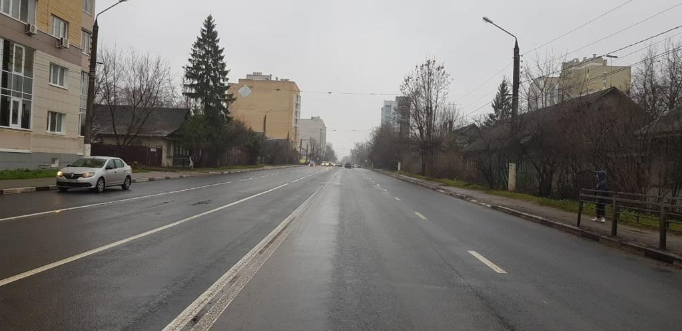
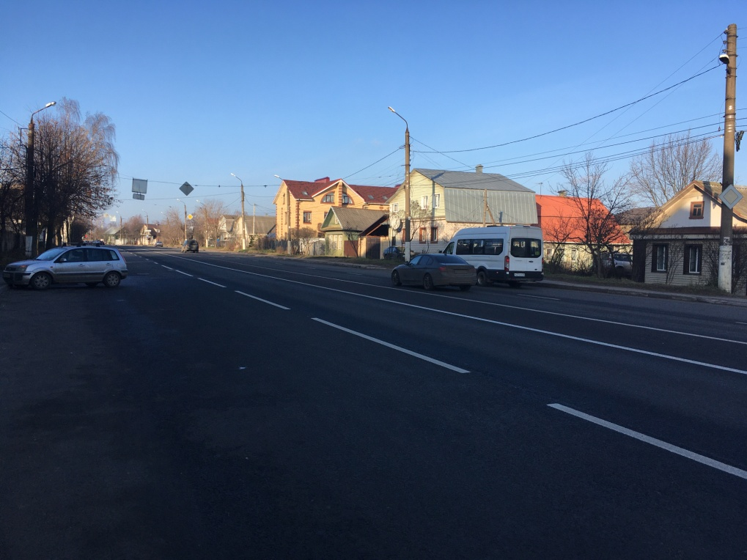
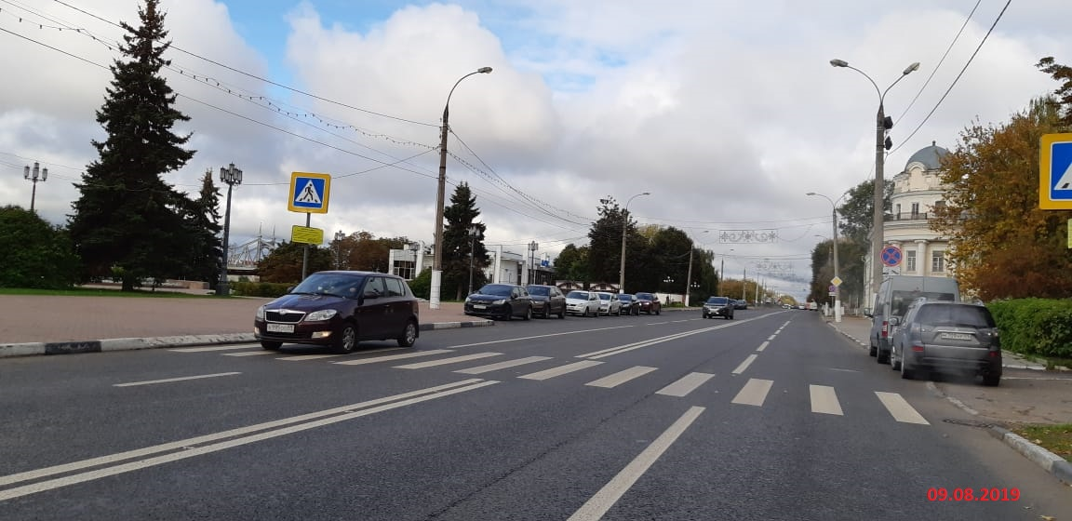
Национальный проект «Безопасные и качественные автомобильные дороги»
В 2019 году выполнены работы по ремонту 24 участков автомобильных дорог, установке направляющих пешеходных ограждений, устройству 2-х светофорных объектов, установке 11-ти комплексов автоматической фотовидеофиксации нарушений правил дорожного движения на дорогах города Твери
Октябрьский проспект
ул.Туполева
ул.Благоева
набережная Афанасия Никитина

Slide 96
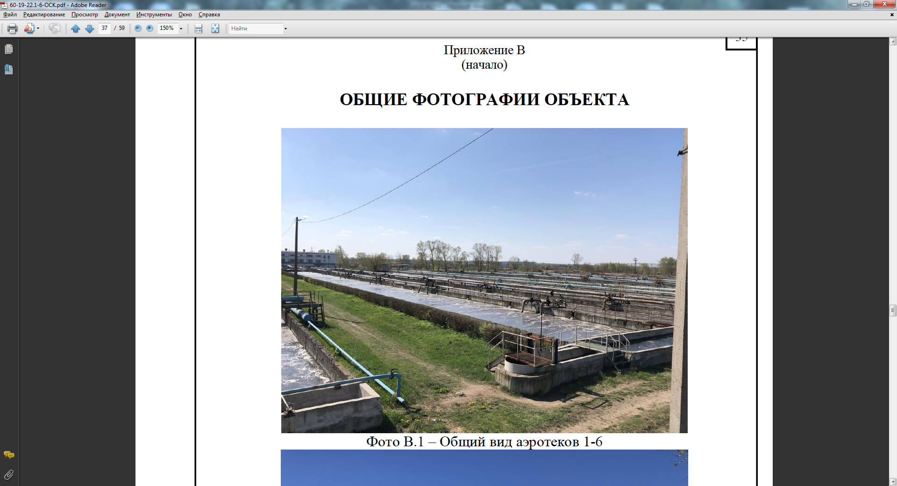
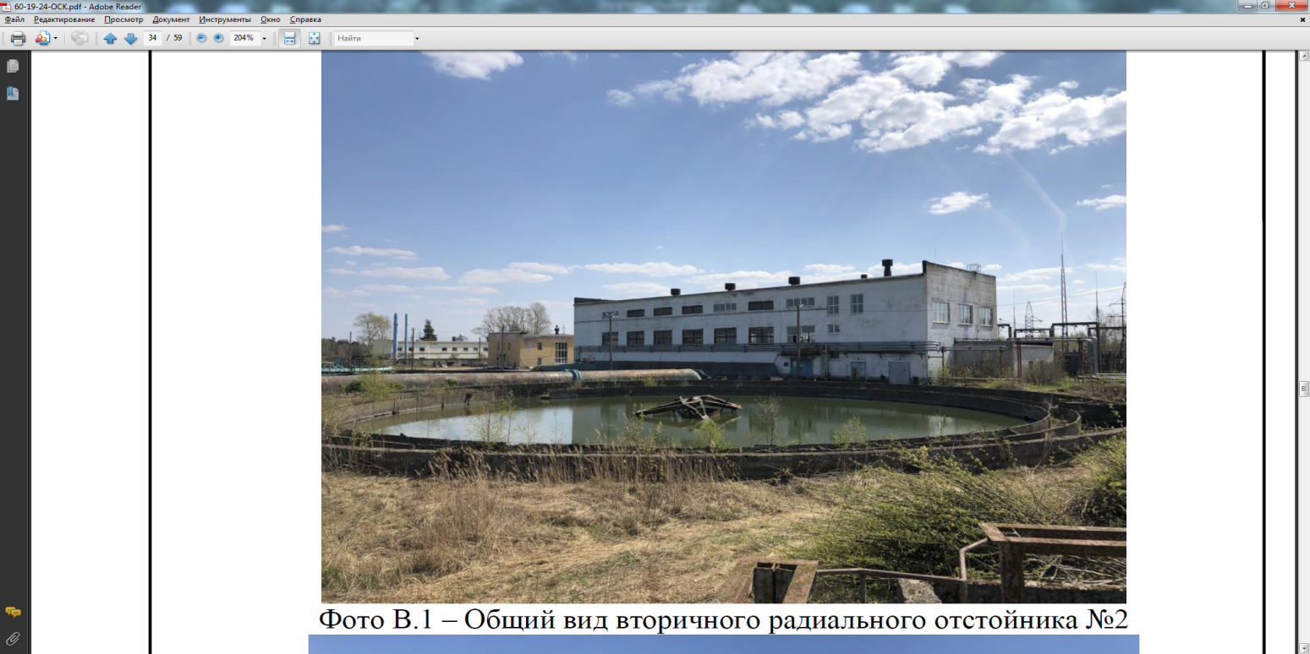
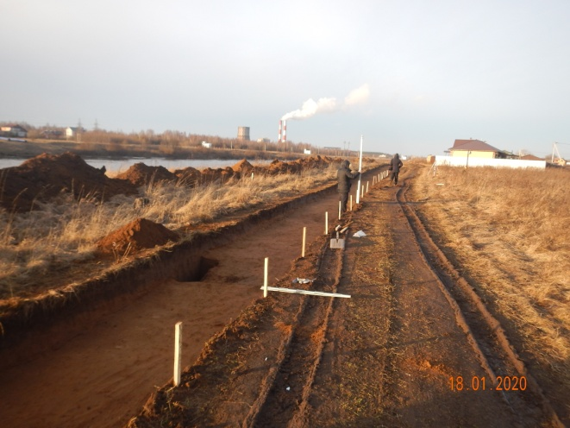
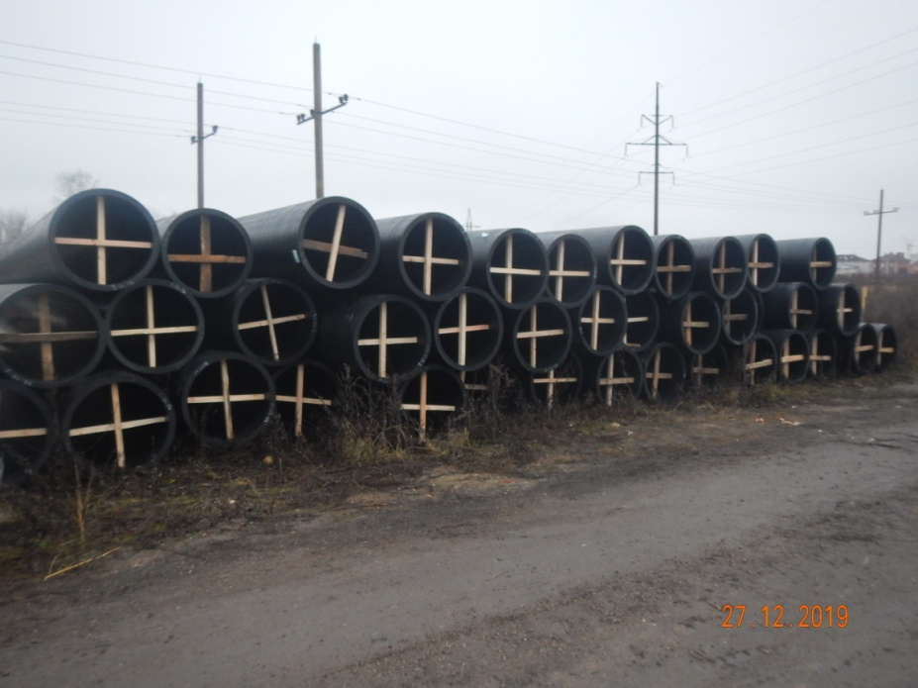
Национальный проект «Экология»
В 2019 году начаты работы
по реконструкции блока биологической очистки очистных сооружений канализации города Твери (завершение работ в 2022 году),
по модернизации нитки водовода от Тверецкого водозабора до дюкера Восточного моста с Ду600 на Ду800 протяженность 7500м (завершение работ в 2021 году)

Slide 97
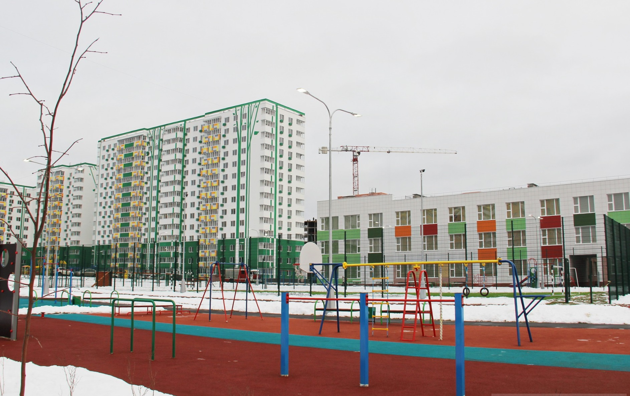
Администрация города Твери
Адресная инвестиционная программа города Твери

Slide 98
Структура расходов бюджета города Твери

Slide 99
Бюджетные инвестиции в 2019 году
В 2019 году расходы на осуществление бюджетных инвестиций (капитальных вложений ) в объекты муниципальной собственности составили 1 585,8 млн. руб.
Структура расходов АИП города Твери
по муниципальным программам

Slide 100
Исполнение адресной инвестиционной программы за 2019 год по объектам
тыс. рублей
Наименование объекта | Уточнённый план | Исполнено | % испол-нения
1 | 2 | 3 | 4
1. Детский сад на 150 мест, г. Тверь по ул. Планерная 1-й пер. Вагонников (в т.ч. ПИР) | 122 563,2 | 11 289,8 | 9,2%
2. Детский сад на 100 мест в микрорайоне "Южный", г. Тверь, Октябрьский проспект | 123 945,3 | 93 699,9 | 75,6%
3. Средняя общеобразовательная школа на 1224 места в микрорайоне «Брусилово» | 915 450,8 | 820 301,7 | 89,6%
4. Средняя общеобразовательная школа на 1224 места в микрорайоне «Радужный» | 495 759,4 | 5 076,9 | 1,0%
5. Школа-детский сад на 560 ученических и 80 детских мест в г. Твери, микрорайон «Юность» | 226 315,9 | 225 218,5 | 99,5%
6. Детский сад на 190 мест, г. Тверь, Московский район, ул. Склизкова | 3 895,6 | 0,0 | 0,0%
7. Строительство мостового перехода через реку Волга в г. Твери (Западный мост) (в т.ч. ПИР) | 2 991,0 | 2 990,9 | 100,0%
8. Реконструкция Московского шоссе (въезд в город). Пусковые комплексы № 2,3,4 (в т.ч. ПИР) | 51 000,0 | 0,0 | 0,0%
9. Проезд от Краснофлотской набережной к гребной базе ГБУ ДО «СДЮСШОР» по видам гребли имени олимпийской чемпионки Антонины Серединой (ПИР) | 18 036,0 | 0,0 | 0,0%
10. Реконструкция автомобильной дороги Бежецкое шоссе на участке от Затверецкого бульвара до ул. Богородицерождественская (в т.ч. ПИР) | 2 725,0 | 2 725,0 | 100,0%

Slide 101
продолжение
тыс. рублей
Наименование объекта | Уточненный план | Исполнено | % испол-нения
1 | 2 | 3 | 4
11. Реконструкция автодороги Бежецкое шоссе на участке от ул. Богородицерождественская до границы города Твери (в т.ч. ПИР) | 5 445,0 | 0,0 | 0,0%
12. Реконструкция автодороги Бурашевское шоссе на участке от путепровода через Октябрьскую ж/д до автодороги М-10 (в т.ч. ПИР) | 17 421,8 | 0,0 | 0,0%
13. Реконструкция улицы Жигарева на участке от Смоленского пер. до ул. А. Дементьева (в т.ч. ПИР) | 2 960,0 | 0,0 | 0,0%
14. Выполнение предпроектного обследования, проектно-изыскательских работ на реконструкцию трамвайных путей ) | 1 000,0 | 0,0 | 0,0%
15. Приобретение, долевое участие в строительстве жилых помещений за счет средств федерального и областного бюджетов для детей-сирот, детей, оставшихся без попечения родителей | 79 699,0 | 78 300,7 | 98,2%
16. Обеспечение инженерной инфраструктурой земельных участков, подлежащих предоставлению для жилищного строительства семьям, имеющим трех и более детей в деревне Езвино Бурашевского сельского поселения Калининского района Тверской области (в т.ч. ПИР) | 70,5 | 70,5 | 100%

Slide 102
продолжение
тыс. рублей
Наименование объекта | Уточненный план | Исполнено | % испол-нения
1 | 2 | 3 | 4
17. Реконструкция блока биологической очистки очистных сооружений канализации г. Твери | 306 000,0 | 265 611,4 | 86,8%
18. Модернизация нитки водовода от Тверецкого водозабора до дюкера Восточного моста с Ду 600 на Ду 800, протяжённость 7500 м | 83 915,8 | 79 400,5 | 94,6%
19. Корректировка, подготовка проектно-сметной документации для участия администрации г. Твери в конкурсах на право получения денежных средств из федерального и регионального бюджета. Подготовка конкурсной документации для проведения муниципальных конкурсов. Проведение государственной экспертизы, подготовка документов по формированию инвестиционных заявок по объектам капитального строительства, планируемым к включению в инвестиционные программы. Изготовление технических и кадастровых паспортов, технологическое подключение, межевание и землеустроительные работы | 1 308,8 | 1 090,1 | 83,3%
Итого по Адресной инвестиционной программе | 2 460 503,1 | 1 585 775,9 | 64,4%
Справочно по АИП 2018 года:
План 1 958 983,2 тыс. руб., исполнение 804 877,0 тыс. руб. (или 41,1% от плана)

Slide 103
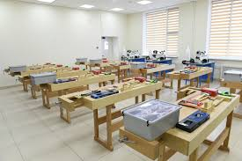
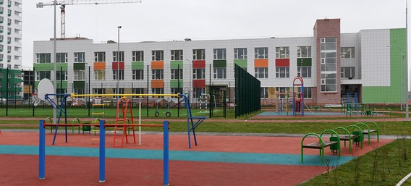
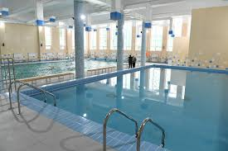
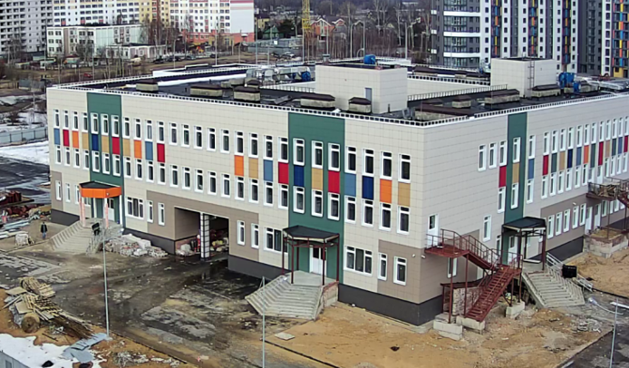
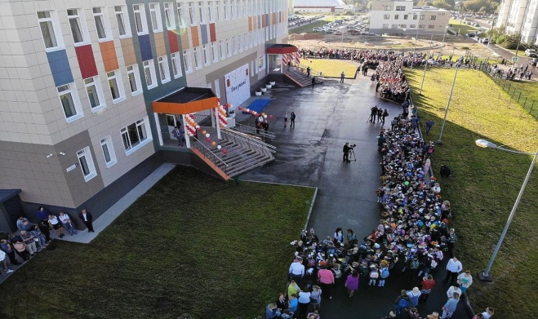
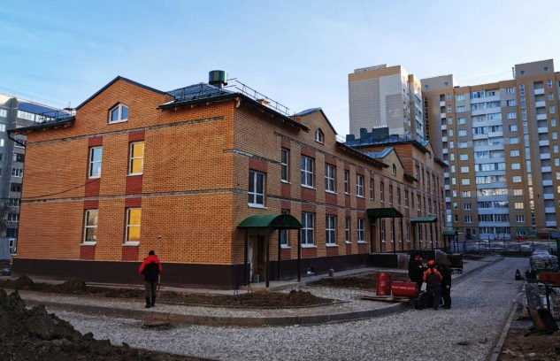
Инвестиции в образование — 1 155,6 млн. рублей
820,3 млн. рублей
Строительство средней общеобразовательной школы
на 1224 места в микрорайоне «Брусилово»
225,2 млн. рублей
Строительство школы-детского сада
на 560 ученических и 80 детских мест
в г. Твери, микрорайон «Юность»
93,7 млн. рублей
Строительство детского сада на 100 мест в микрорайоне «Южный»

Slide 104
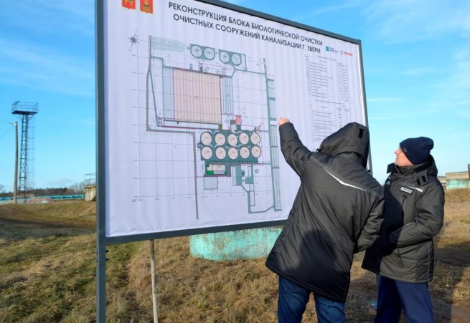
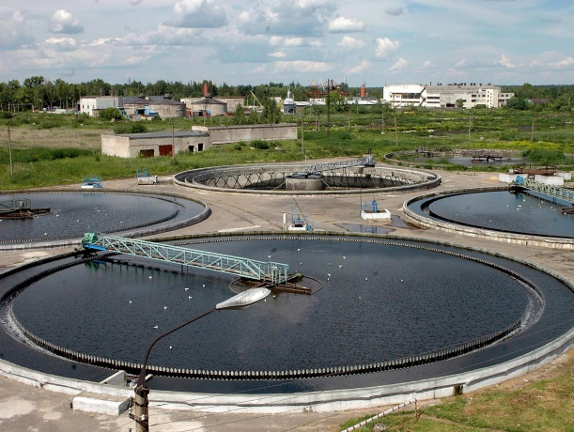
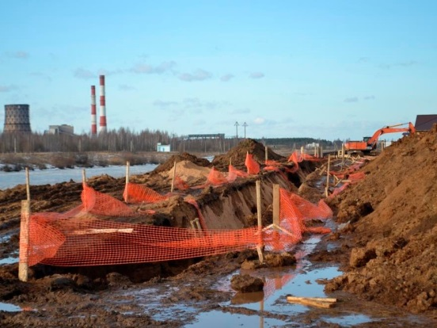
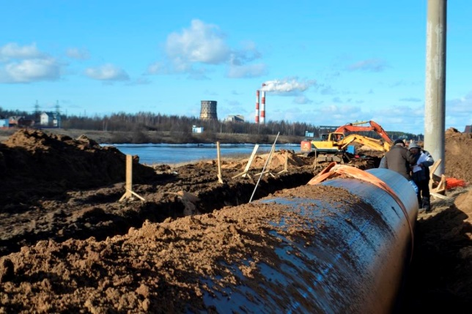
Инвестиции в сферу коммунального хозяйства
345,1 млн. рублей
Реконструкция блока биологической очистки очистных сооружений канализации г. Твери –
265,6 млн. руб.
Модернизация нитки водовода от Тверецкого водозабора до дюкера Восточного моста с Ду 600
на Ду 800, протяжённость 7500 м – 79,4 млн. рублей

Slide 105
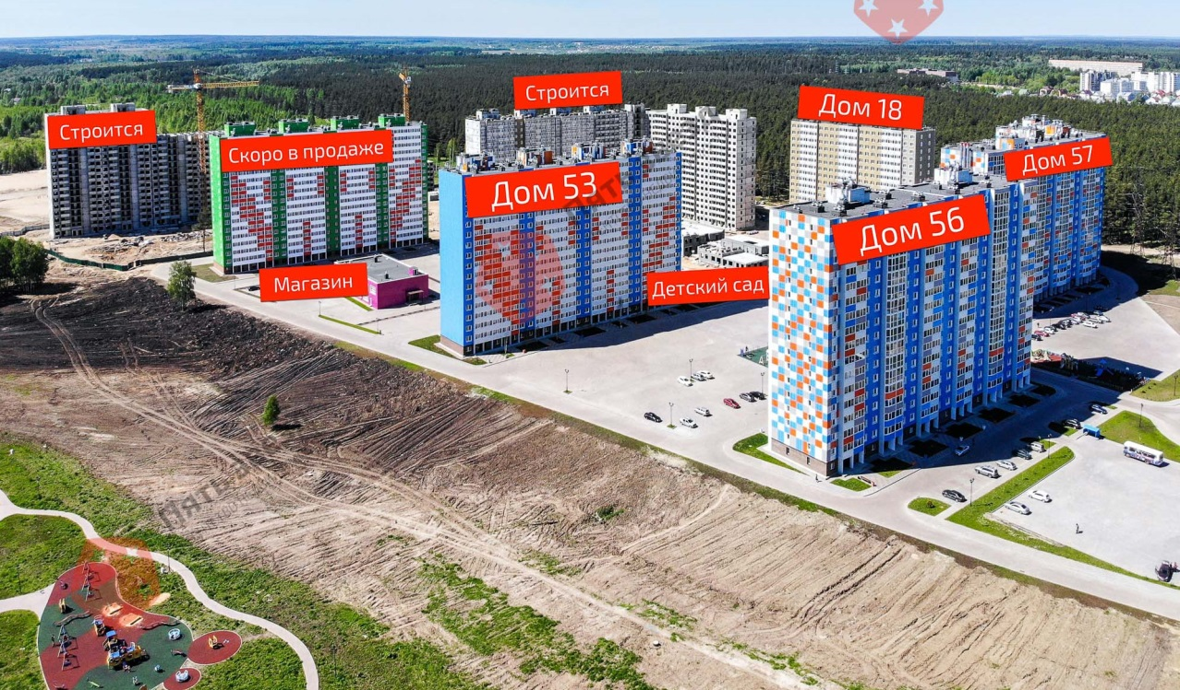
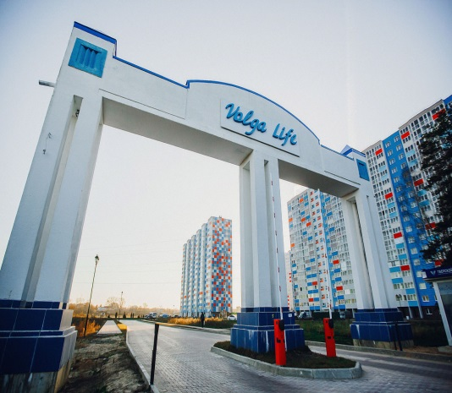
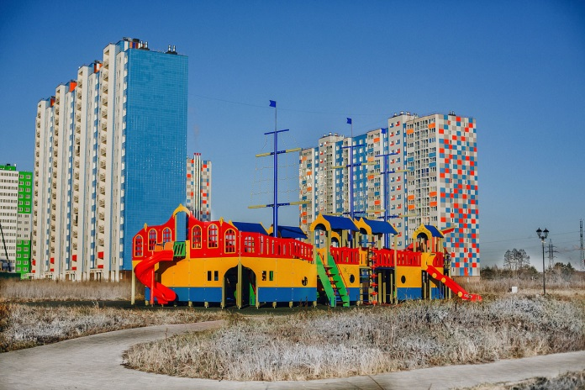

Инвестиции в жилищное хозяйство 78,3 млн. рублей
78,3 млн. рублей
Приобретение 56 квартир для обеспечения жилыми помещениями детей-сирот, детей, оставшихся без попечения родителей, лиц из их числа

Slide 106
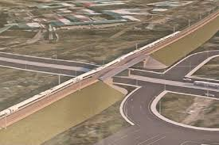
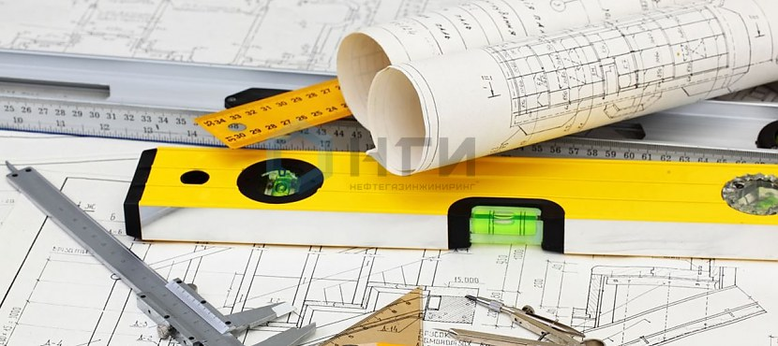
Инвестиции в дорожное хозяйство и
транспортную сферу 5,7 млн. рублей
3,0 млн.руб.
Изготовление ПИР
на строительство мостового перехода через реку Волга
в г. Твери (Западный мост)
(в т.ч. ПИР)
2,7 млн.руб.
Изготовление ПИР на реконструкцию а/д Бежецкое шоссе на участке
от Затверецкого бульвара до
ул. Богородицерождественская

Slide 107
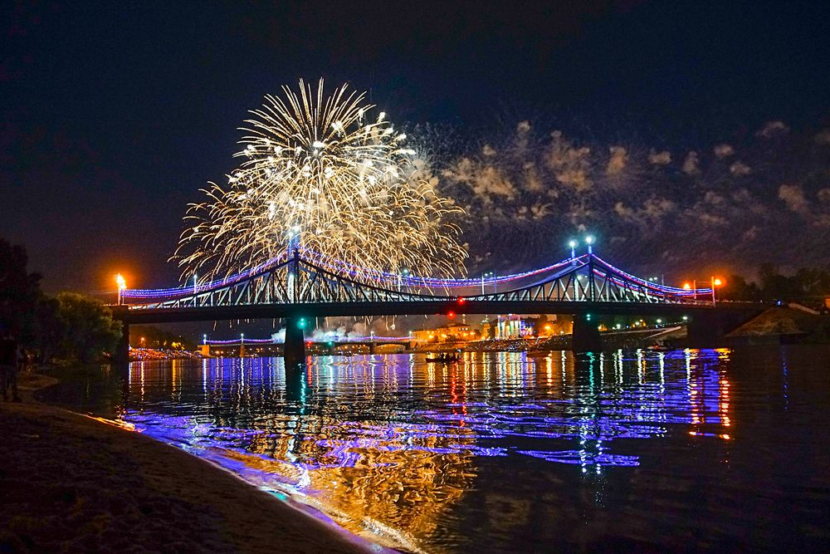
Спасибо за внимание
Администрация города Твери

